Slide 1
Vortrag Ökologische Infrastruktur – Einleitung für Vortragende
Liebe Referierende
Nachfolgend finden Sie den Standardvortrag zur Ökologischen Infrastruktur, zu jeder Folie erhalten Sie ergänzende Notizen als Sprech-Vorschlag für die jeweilige Folie. Auf der Vorstellungsfolie zu Beginn können Sie sich gerne selbst vorstellen und ggf. Ihren Kantonalverband oder Ihre Sektion.
Je nach Ihrem Sprechstil dauert die gesamte Version mindestens 60 Minuten. Sie können jedoch gerne Folien löschen oder Folien ergänzen, z.B. mit Beispielen aus Ihrer Region. Die Folien, die wir aus Zeitgründen am ehesten für verzichtbar halten, haben wir bei der jeweiligen Folie unter den Notizen mit *** markiert. Wenn Sie all diese markierten Folien weglassen, dauert der Vortrag ca. 30 – 40 Minuten (je nach Sprechweise).
Sollten Sie Fragen haben, können Sie sich gerne bei BirdLife Schweiz melden, wir helfen gerne weiter! (Kontakt siehe Notizspalte)
Notes:
Ansprechpersonen für die Ökologische Infrastruktur bei BirdLife Schweiz:
Franziska Wloka: franziska.wloka@birdlife.ch
Anne-Lena Wahl: anne-lena.wahl@birdlife.ch

Slide 2
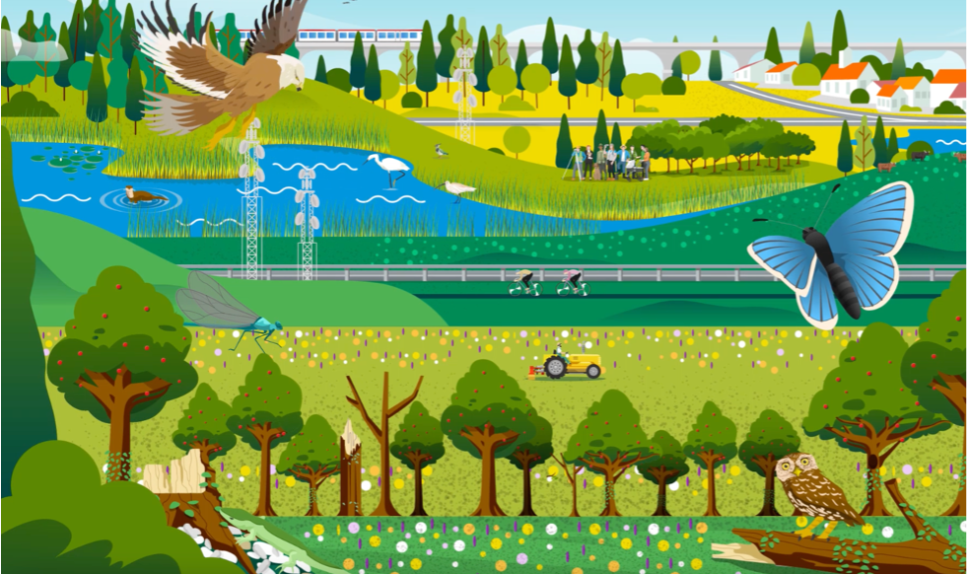
Ökologische Infrastruktur:
Lebensnetz für die Schweiz
Vorname, Name
Naturschutzverein XXX
Notes:
Bitte auf dieser Folie den Namen und Verein der vortragenden Person eintragen

Slide 3
Ich darf mich vorstellen
Von der Sektion
Mitglied von … (Kantonalverband)
Mitglied von BirdLife Schweiz
Notes:
Hier bitte entsprechende Sektion, Kantonalverband und die zugehörigen Logos ergänzen

Slide 4
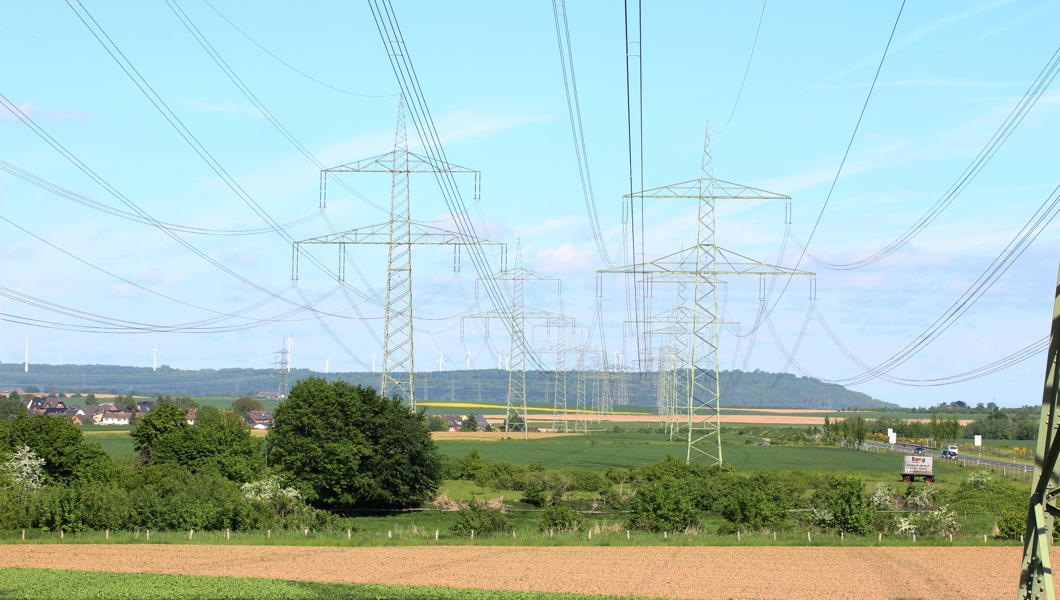
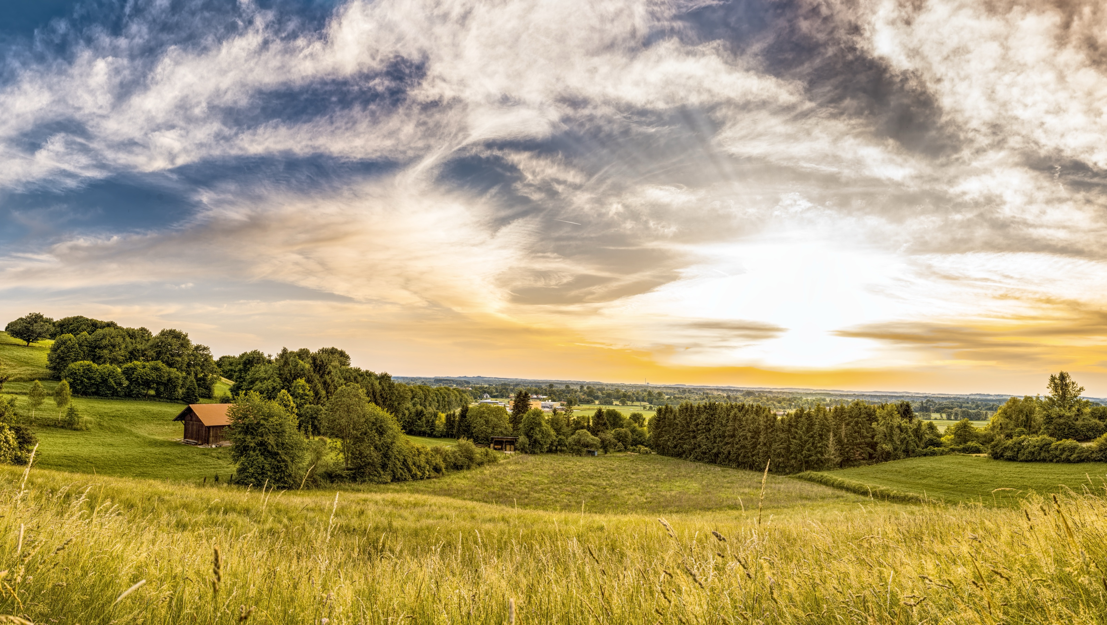
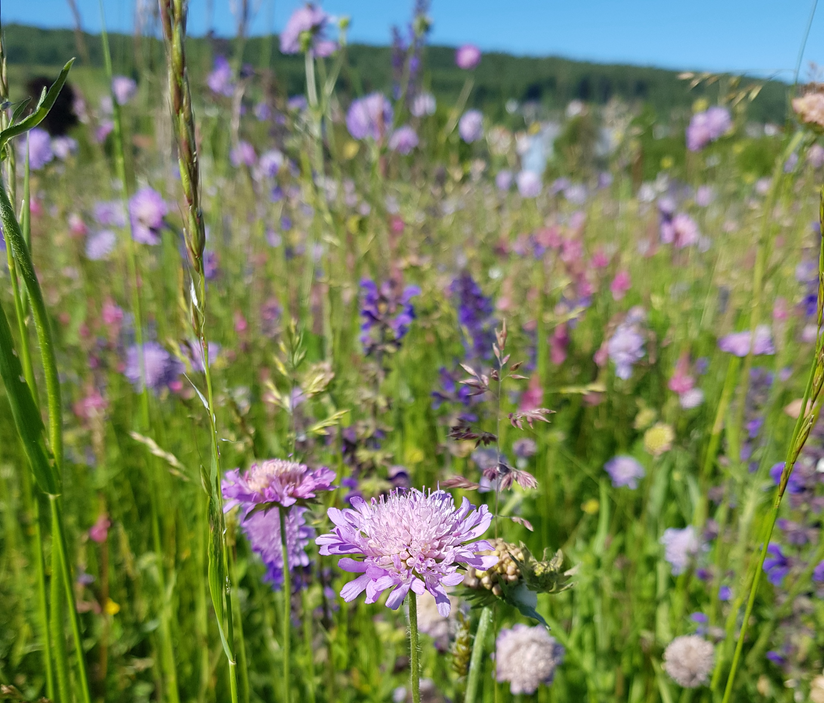
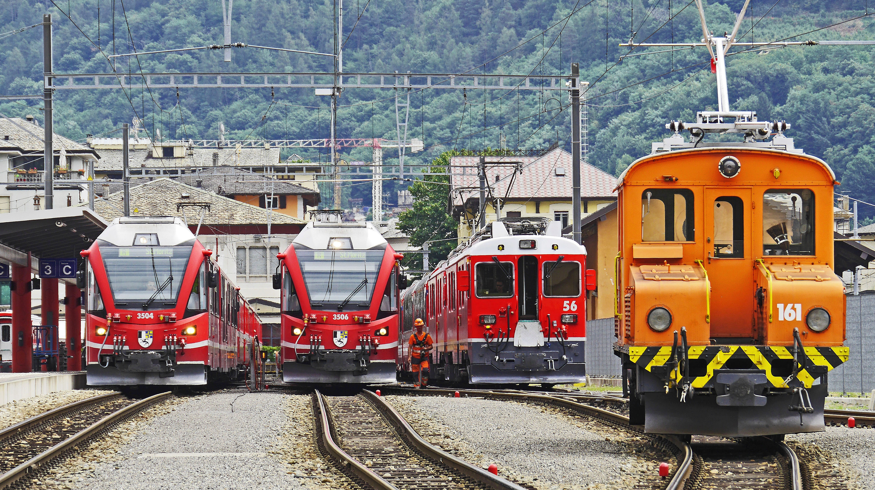
BirdLife-Kampagne bis 2029:
Ökologische Infrastruktur
Notes:
Wie in den Bereichen Verkehr oder Energie braucht die Schweiz eine funktionierende Infrastruktur für Lebensräume und Arten zum Erhalt unserer Biodiversität und der Ökosystemleistungen.
Noch ist die Schweiz aber weit entfernt von einer landesweiten und wirksamen Ökologischen Infrastruktur. BirdLife möchte auf allen Ebenen mithelfen, dass dieses wichtige Netzwerk aus Schutz- und Vernetzungsgebieten baldmöglichst aufgebaut wird. Aus diesem Grund widmet BirdLife Schweiz nach der Kampagne 2020 – 2024 auch die Folgekampagne 2025 – 2029 diesem Jahrhundertprojekt für die Biodiversität.
Bilder:
Strommasten - https://pxhere.com/de/photo/864612
Züge - https://pxhere.com/de/photo/788557
Landschaft - https://pxhere.com/en/photo/1438123
Blumen – Ordner Jubiläum – Fotos für Gesuch Ann
Übrige Bilder hier und auf weiteren Folien, falls nicht anders genannt: BirdLife Schweiz

Slide 5
Und darum geht es:
Übersicht
Warum braucht die Schweiz ein Lebensnetz?
  ____________________________________________________________________
Die Ökologische Infrastruktur und ihre Bedeutung
  ____________________________________________________________________
Flächen für das Lebensnetz
  ____________________________________________________________________
Stand der Arbeiten zur Ökologischen Infrastruktur
  ____________________________________________________________________
BirdLife Kampagne Ökologische Infrastruktur
  ____________________________________________________________________
Was können wir vor Ort tun?
  ____________________________________________________________________

Slide 6
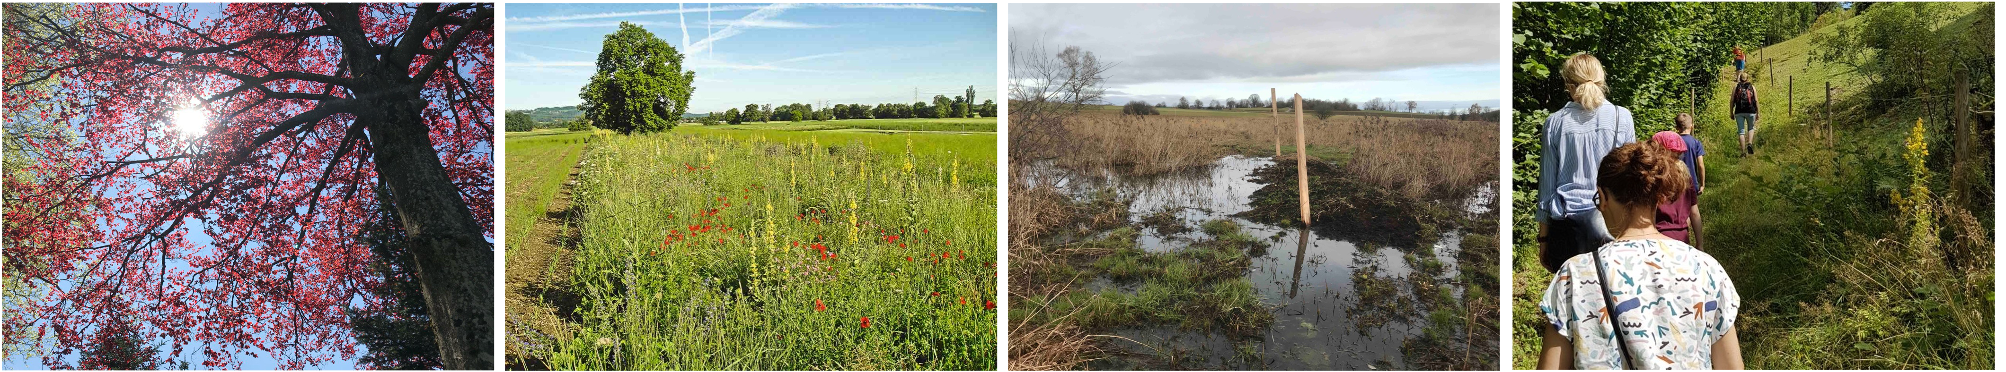
Biodiversität und Ökosystemleistungen
Warum braucht die Schweiz ein Lebensnetz?
Die Natur und die Biodiversität leisten Beiträge zu unserem Wohlergehen.
Ohne diese Ökosystemleistungen wäre menschliches Leben nicht möglich.
            Basis- oder unterstützende Ökosystemleistungen
Versorgungs- oder bereitstellende Ökosystemleistungen
Regulierende Ökosystemleistungen
Kulturelle Ökosystemleistungen
Notes:
Ökosysteme liefern vielfältige Beiträge für das Wohlbefinden der Menschen. Oft werden diese Ökosystemleistungen in vier Bereiche eingeteilt:
- Basis-Ökosystemleistungen sind eine Grundvoraussetzung für alle anderen Ökosystemleistungen. Beispiele: Nährstoffkreislauf, Sauerstoff- und Biomasseproduktion, Bodenbildung
- Versorgungs- oder bereitstellende Ökosystemleistungen sorgen für die Güter, welche die Ökosysteme hervorbringen oder dazu beitragen, wie Nahrungsmittel, sauberes Wasser, Holz, Energieträger, Heilmittel.
- Bei den Regulierenden Ökosystemleistungen geht es um den Nutzen aus der Regulierung von Abläufen in Ökosystemen wie Schädlingsregulierung, Hochwasserschutz oder Klimaregulierung.
Kulturelle Ökosystemleistungen ermöglichen die Deckung grundlegender nicht-materieller Bedürfnisse des Menschen wie Erholung, Bildung oder Ästhetik.
Bilder:
Regulierende und kulturelle Ökosystemleistungen: Franziska Wloka

Slide 7
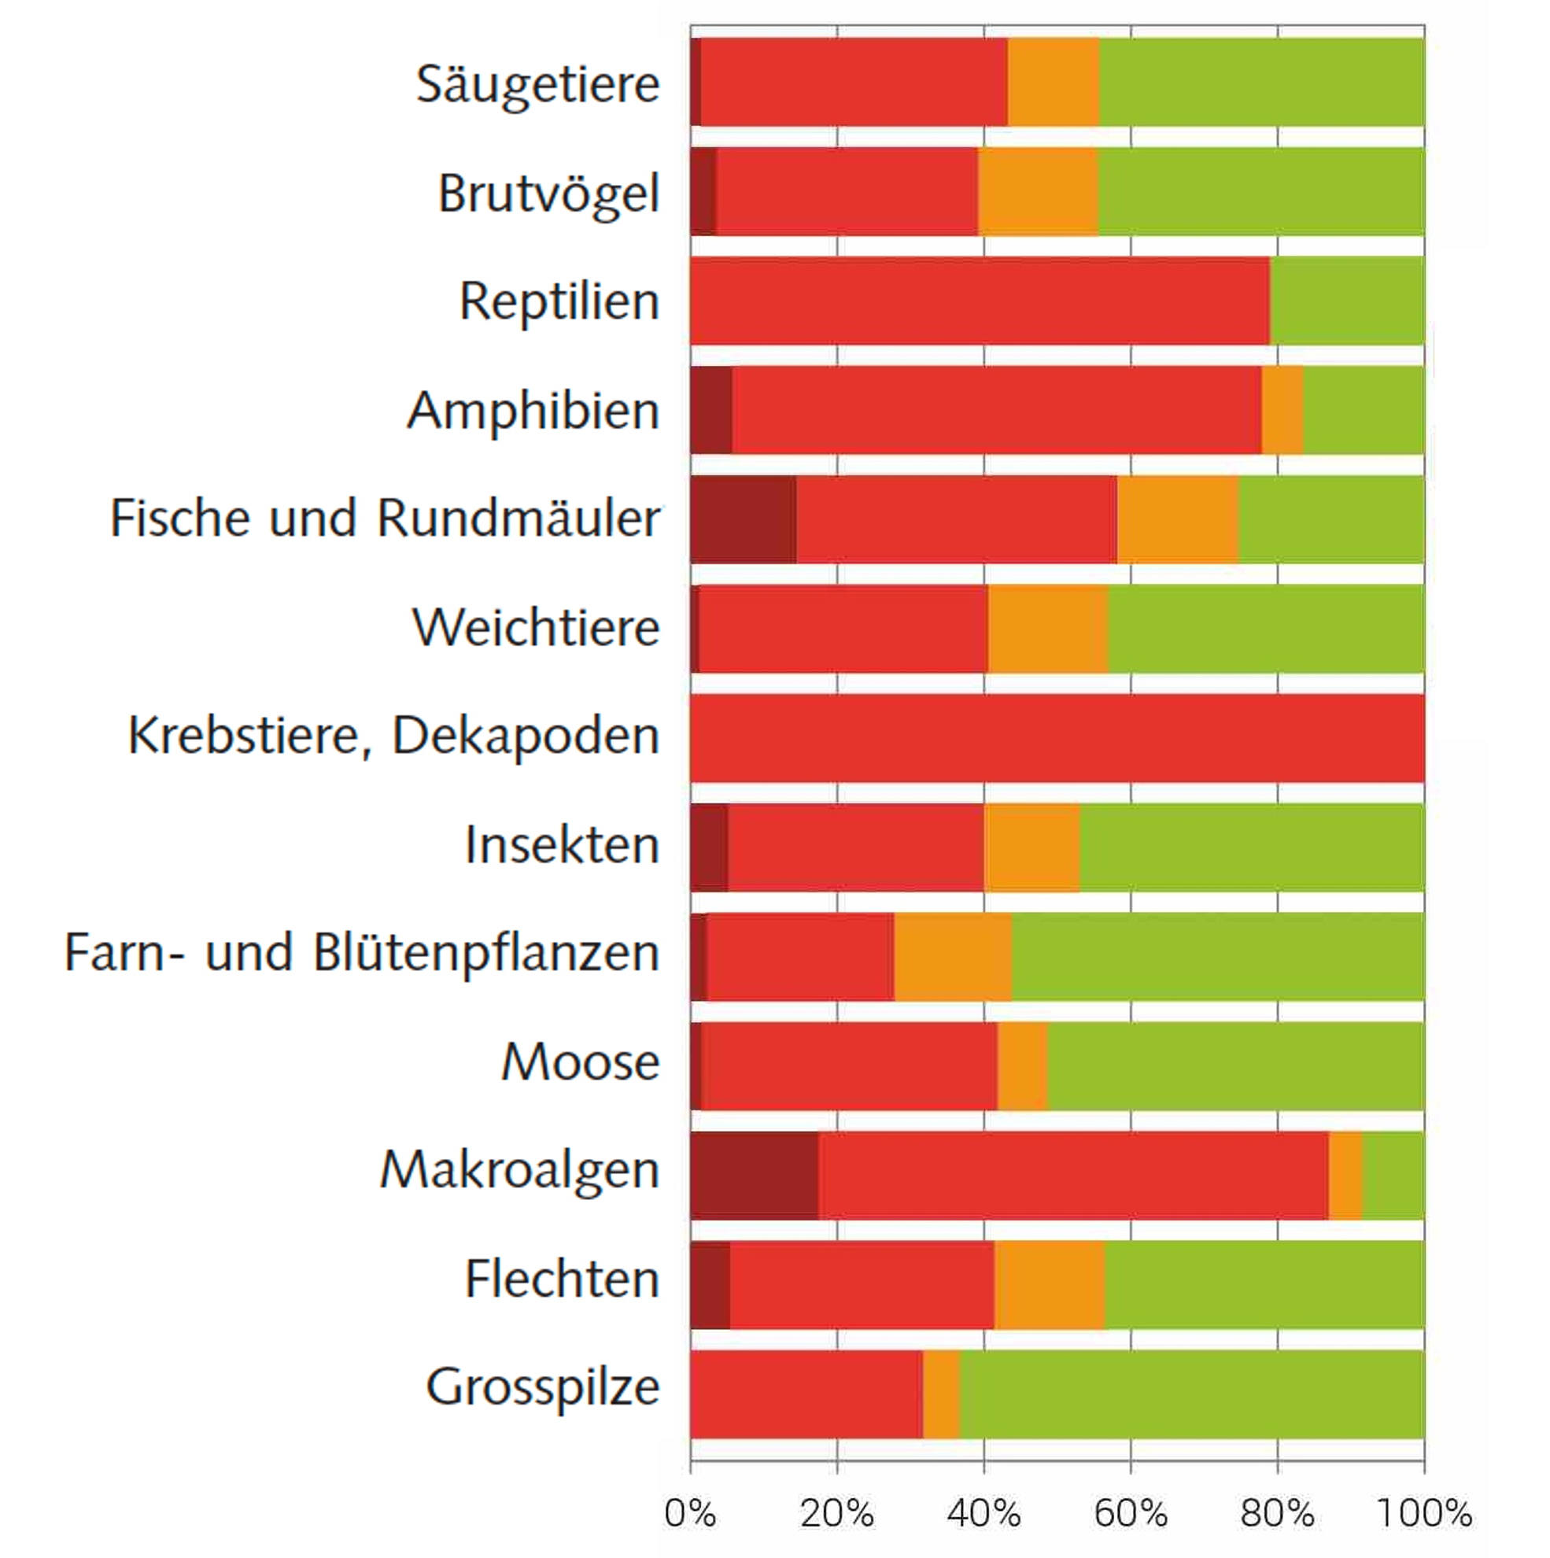
Hoher Anteil an Rote Liste-Arten
Warum braucht die Schweiz ein Lebensnetz?
            Verschollen oder ausgestorben
            Gefährdet
            Potenziell gefährdet
            Nicht gefährdet
  Der Biodiversität in der Schweiz geht es schlecht.
Rund die Hälfte der untersuchten Arten ist vom Aussterben bedroht oder potenziell gefährdet.
            Quelle: BAFU, BFS 2018
Notes:
Rote Listen der bedrohten Tier- und Pflanzenarten, Stand 1994 bis 2018, je nach Artengruppe. Bei den Reptilien, Amphibien, Fischen und Rundmäulern, Krebstieren und Makroalgen sind gegen die Hälfte und deutlich mehr der Arten gefährdet.
Von den bekannten Arten ist bisher rund ein Fünftel auf den Bedrohungszustand untersucht worden. So sind von den bisher bewerteten Arten (10.350) 35% vom Aussterben bedroht oder gefährdet, und weitere 12% gelten als potenziell gefährdet. Zudem sind 3% (255) der untersuchten einheimischen Arten bereits in der Schweiz ausgestorben.
Dieser Anteil an bedrohten Arten in unserem Land ist unter den Industriestaaten besonders hoch. Die Organisation für wirtschaftliche Zusammenarbeit und Entwicklung OECD hat die Schweiz deswegen deutlich gerügt. Der Bundesrat sagt selber, dass der Rückgang an Vielfalt und Qualität der natürlichen Lebensräume die Artenvielfalt und die Artengemeinschaften drastisch beeinflusst.

Slide 8
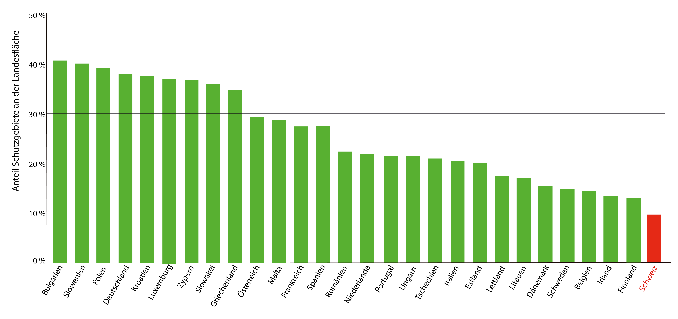
Vergleich Schutzgebietsfläche pro Land
Warum braucht die Schweiz ein Lebensnetz?
            Anteil Schutzgebiete an der
            Landesfläche in Prozent
Schutzgebietsflächen in Prozent der Landesfläche:
Die Schweiz ist in Europa das Schlusslicht
< 10%
            Quelle: Europäische Umweltagentur (EUA) 2024
Notes:
Biodiversität braucht Fläche. Kein Wunder ist es schlecht um die Biodiversität in der Schweiz gestellt:
Die Schweiz ist in Europa das Land mit dem geringsten Anteil an Schutzgebietsflächen in % der Landesfläche. Weniger als 10 % der Landesfläche ist geschützt (Stand 2024).
Wissenschaftliche Studien ergaben, dass die Vorrangflächen für die Biodiversität rund einen Drittel der Landesfläche einnehmen müssen um langfristig den Erhalt der Biodiversität zu sichern.

Slide 9
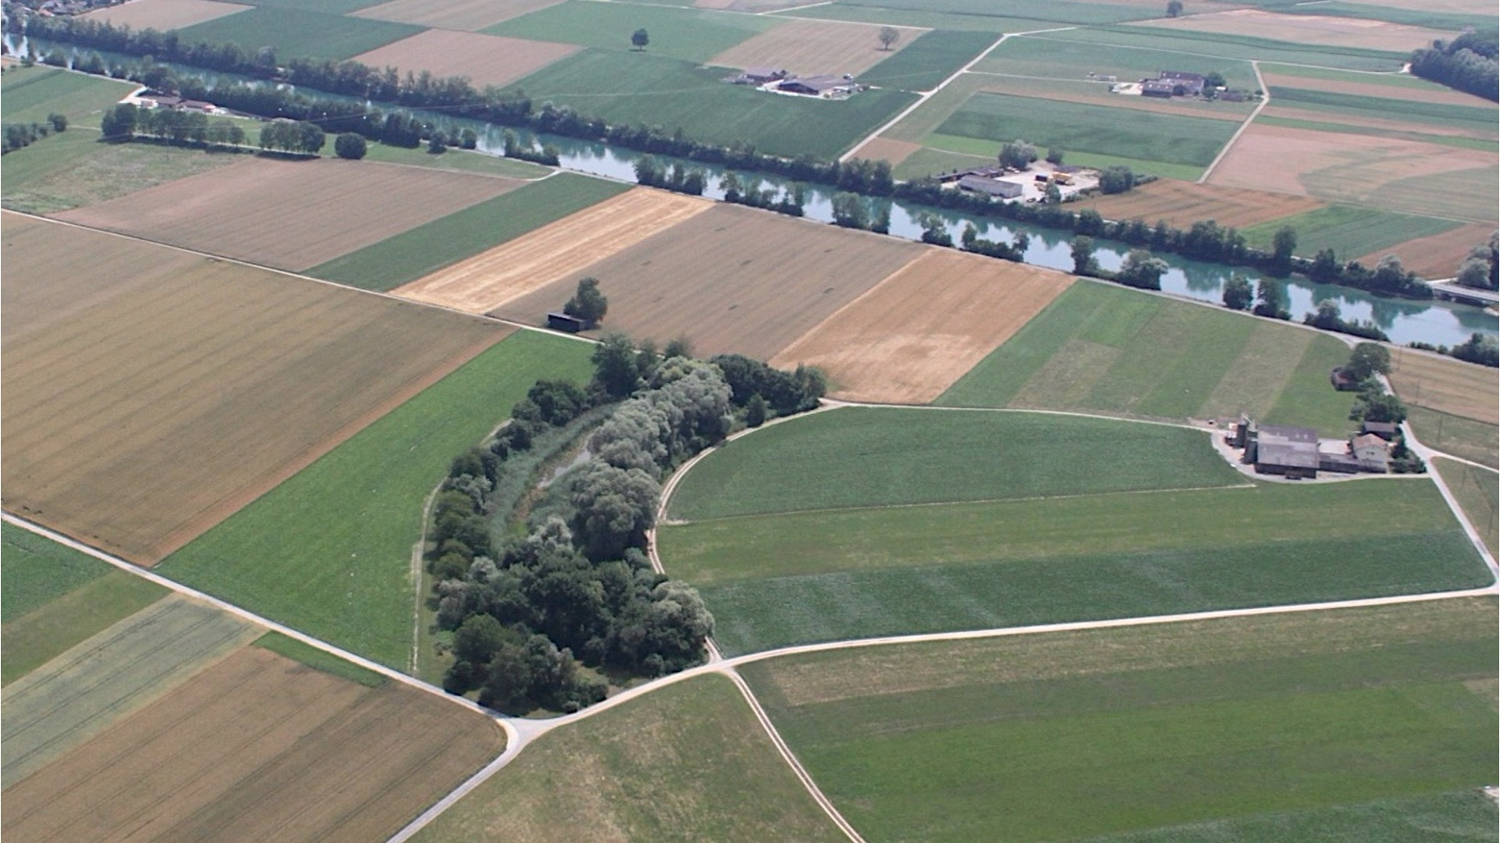
Ökologische Restflächen
Warum braucht die Schweiz ein Lebensnetz?
Die verbliebenen Lebensräume sind meist klein, von aussen beeinträchtigt und nehmen in ihrer ökologischen Qualität weiter ab.
Notes:
Die Qualität und die Flächen von wertvollen Lebensräumen nehmen nach wie vor laufend ab. Häufig sind nur noch isolierte Restflächen übrig. Je kleiner die Flächen sind, desto anfälliger sind sie durch äussere Beeinträchtigungen.
Nicht nur viel befahrene Strassen sind Hindernisse. Für viele Arten ist intensiv bewirtschaftetes Kulturland nicht zu überwinden, Nährstoffeinflüsse und menschliche Störungen haben Einwirkungen in den Gebieten selber.

Slide 10
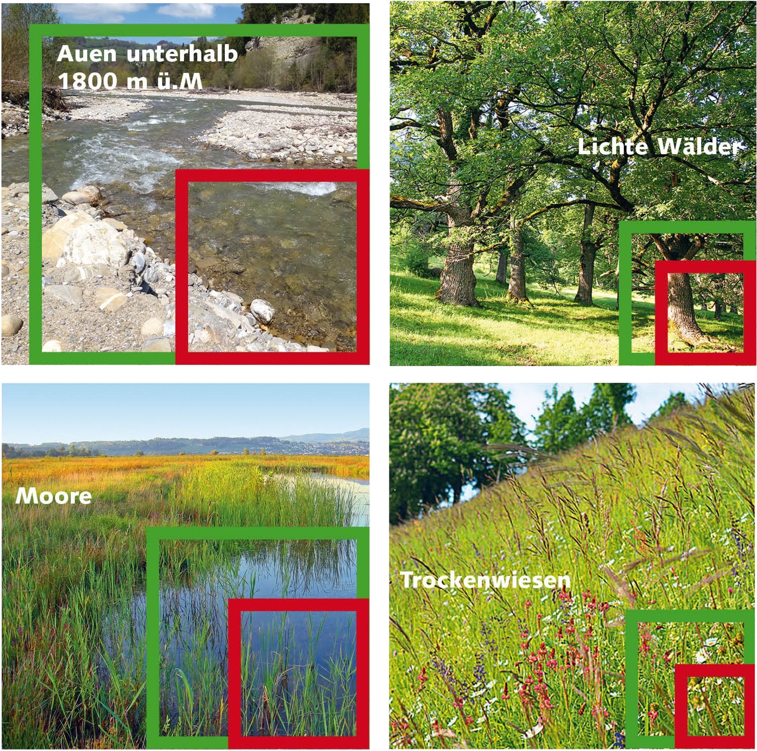
Flächenbedarf für die Biodiversität
Warum braucht die Schweiz ein Lebensnetz?
Flächenbedarf für die Erhaltung der Biodiversität und der Ökosystemleistungen in der Schweiz
    Die Grösse des Fotos entspricht 100% der ursprünglichen Fläche des Lebensraums.
    Der rote Rahmen zeigt den Anteil der noch erhaltenen Flächen dieses Lebensraums.
    Der grüne Rahmen zeigt den Anteil, der im Minimum nötig wäre für diesen Lebensraum.
            Datengrundlage: Forum Biodiversität Schweiz Scnat
Notes:
Das Forum Biodiversität Schweiz untersuchte in einer Studie von 2013* den Flächenbedarf für die Erhaltung der Biodiversität und der Ökosystemleistungen in der Schweiz.
Die Grösse des Fotos entspricht 100% der ursprünglichen Fläche des Lebensraums vor der grossen Zerstörung in den letzten 100-200 Jahren. Z.B. haben die Trockenwiesen und –weiden seit 1900 ca. 95% ihrer ursprünglichen Fläche verloren.
Oftmals ist nur noch ein kleiner Rest der Lebensräume übrig geblieben. Diese Reste müssen zwingend erhalten, ihre Pflege deutlich verbessert werden und zusätzlich sollen nach Möglichkeit wieder neue Lebensräume geschaffen werden. Dies ist keineswegs einfach, da es nicht einfach ist, neue Flächen zu erhalten. Die Lebensräume benötigen zudem lange Zeit, um wiederum eine annähernd gute Qualität zu erreichen.
*Die Daten stammen vom Forum Biodiversität Schweiz, von dem es hierzu zwei lesenswerten Berichte gibt:
- Flächenbedarf für die Erhaltung der Biodiversität und der Ökosystemleistungen in der Schweiz (Download: https://scnat.ch/de/uuid/i/6e4a0d2a-5746-592c-8c37-546e6a0595ec-Projektbericht%3A_Flächenbedarf_für_die_Erhaltung_der_Biodiversität_und_der_Ökosystemleistungen_in_der_Schweiz)
Wandel der Biodiversität in der Schweiz seit 1900 (T. Lachat et al. 2010), Erhältlich bei BirdLife Schweiz (https://www.birdlife.ch/de/content/wandel-der-biodiversitaet-der-schweiz-seit-1900)
Quelle: BirdLife Schweiz Broschüre „Biodiversität: Wo steht die Schweiz?“, 2020,

Slide 11
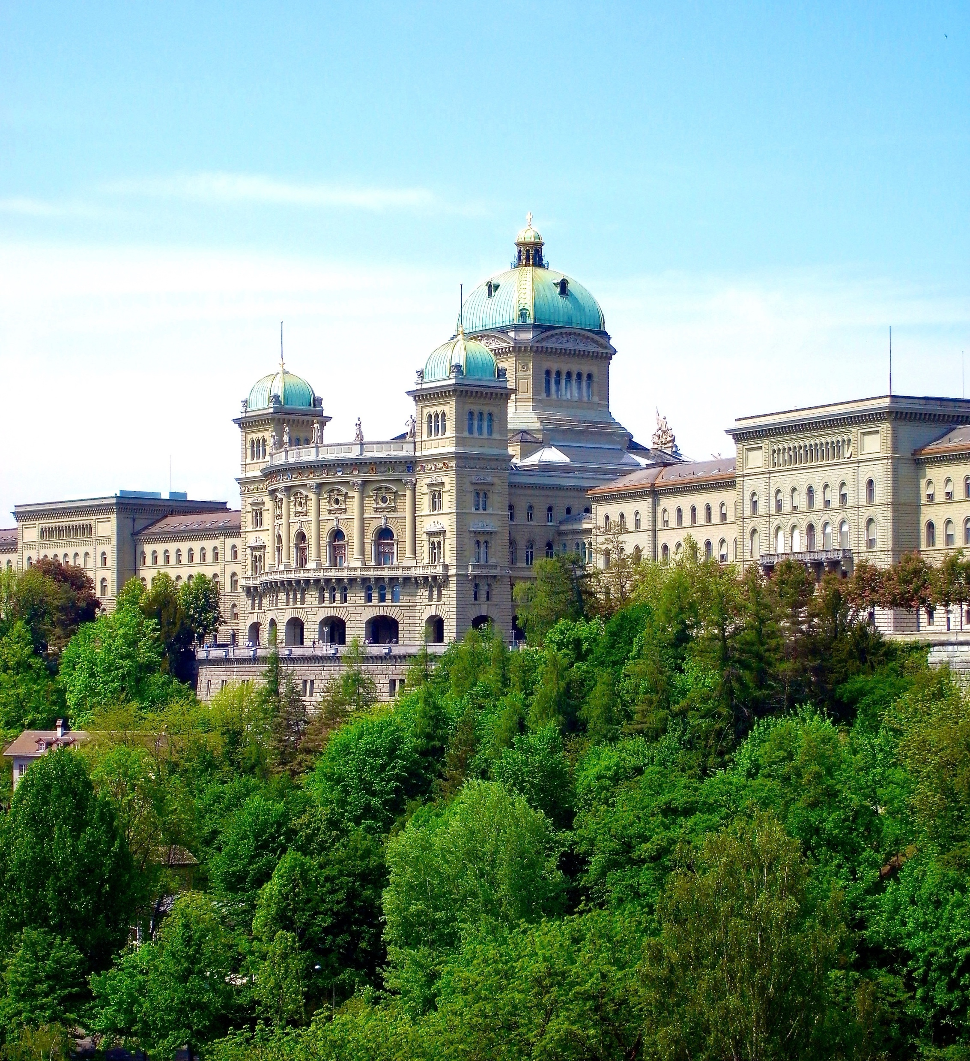
Strategie Biodiversität Schweiz
Die Ökologische Infrastruktur und ihre Bedeutung
Der Schweizerische Bundesrat, 25. April 2012:
Strategie Biodiversität Schweiz (SBS)
    «Zur Sicherung des Raumes für die langfristige Erhaltung der Biodiversität wird bis 2020 eine ökologische Infrastruktur von Schutzgebieten und Vernetzungsgebieten aufgebaut.»
    *Bundesratsbeschluss vom 18. Februar 2015
            Verschoben neu 2040*
Notes:
Wir haben gesehen, dass es grossen Handlungsbedarf für den Schutz der Biodiversität in der Schweiz gibt.
Der Bundesrat hat deshalb am 25. April 2012 mit der Strategie Biodiversität Schweiz (SBS) den Aufbau der Ökologischen Infrastruktur beschlossen. Die bestehende Naturschutz-Gesetzgebung verlangt das Gleiche. Doch seitdem ist jahrelang nichts passiert. Deshalb wurde die Fertigstellung der Ökologischen Infrastruktur um 20 Jahre verschoben.
*Bundesratsbeschluss vom 18. Februar 2015: Die im Aktionsplan Biodiversität skizzierten Massnahmen umfassen zum einen die Minderung schädlicher Nutzungen der Biodiversität, die Unterstützung gefährdeter Arten und die Sensibilisierung für die Biodiversität, umzusetzen bis 2025, zum anderen den Aufbau und den Unterhalt von Schutz- und Vernetzungsgebieten, umzusetzen bis 2040.
Bild: https://pxhere.com/de/photo/1282916

Slide 12
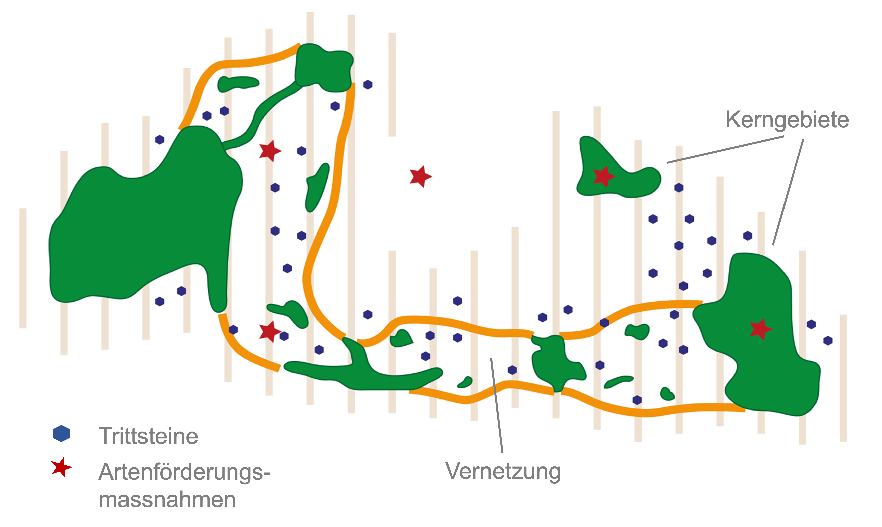
Definition der Ökologischen Infrastruktur
Die Ökologische Infrastruktur und ihre Bedeutung
Die Ökologische Infrastruktur ist ein landesweites, kohärentes und wirksames Netzwerk von Flächen, welche für die Biodiversität wichtig sind.
            Auszug aus der Definition der Fachgruppe Ökologische Infrastruktur.
Notes:
Mit der Ökologischen Infrastruktur soll ein landesweites, kohärentes und wirksames Netzwerk von Flächen, welche für die Biodiversität wichtig sind, aufgebaut werden.
Die zentralen Elemente sind Kerngebiete, die juristisch geschützt sind, z.B. als Inventare von nationaler Bedeutung. Nötig sind nicht allein viele kleine, sondern auch mehr grosse Kerngebiete (grün), die eine gute ökologische Qualität aufweisen. Der Austausch zwischen den Kerngebieten muss für die Populationen der verschiedenen Arten gewährleistet sein, z.B. durch naturnah bewirtschaftete und ökologisch wertvolle Flächen (orange umrandet) und Trittstein-Elemente (blaue Fünfecke), die den Ansprüchen von Zielarten gerecht werden. Entscheidend ist, dass auch der Rest der Landschaft möglichst biodiversitätsverträglich bewirtschaftet wird. Zusätzliche, spezifische Artenförderungsmassnahmen (rote Sterne) sind sowohl auf den Flächen der Ökologischen Infrastruktur (grün und orange umrandet) als auch ausserhalb nötig.

Slide 13
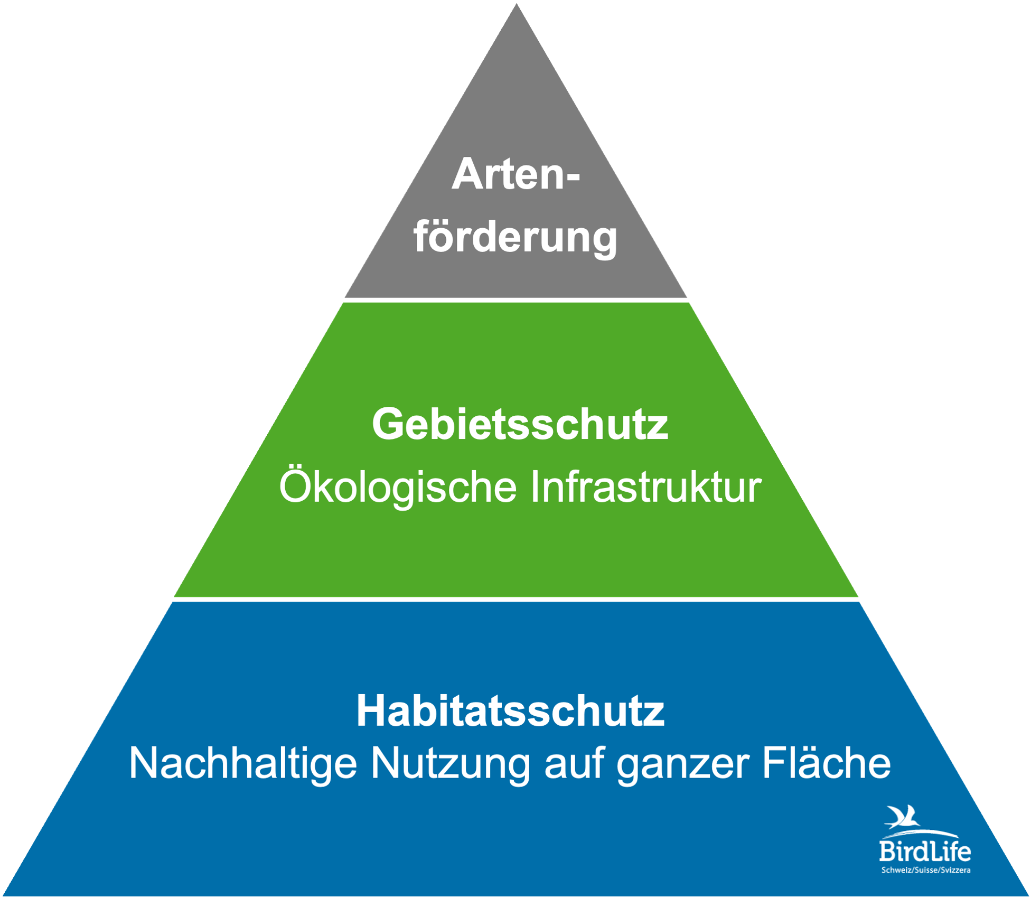
Pyramide des Biodiversitätschutzes
Die Ökologische Infrastruktur und ihre Bedeutung
Notes:
Die Ökologische Infrastruktur ist ein zentraler Bestandteil bei den ganzheitlichen Bemühungen zum Schutz der Biodiversität in der Schweiz.
Sie ist Teil des dreigliedrigen Systems für einen wirksamen Naturschutz.
Basis in diesem System ist der breite Habitatschutz auf der ganzen Fläche. Damit ist gemeint, dass grundsätzlich bereits bei der Nutzung der ganzen Landschaft so viel wie möglich an natürlichen Strukturen belassen oder wieder erneuert werden, z.B. in Form eines naturnahen Waldbaus oder eines ökologischen Ausgleichs im Siedlungsraum und im Kulturland.
Ohne festgelegten Schutz könnten viele wichtige Lebensräume heutzutage in unserer viel genutzten Landschaft nicht mehr bestehen, weshalb wir langfristig gesicherte Schutzgebiete benötigen. Mit der Ökologischen Infrastruktur soll systematisch versucht werden, ausreichend grosse und qualitativ hochwertige Lebensräume in erreichbaren Distanzen für die Biodiversität zu schaffen und zu sichern.
Für einen Teil der Arten genügen diese beiden Instrumente nicht, sie benötigen zusätzlich spezifische, auf ihre Bedürfnisse ausgerichtete Artenförderungsprogramme.

Slide 14
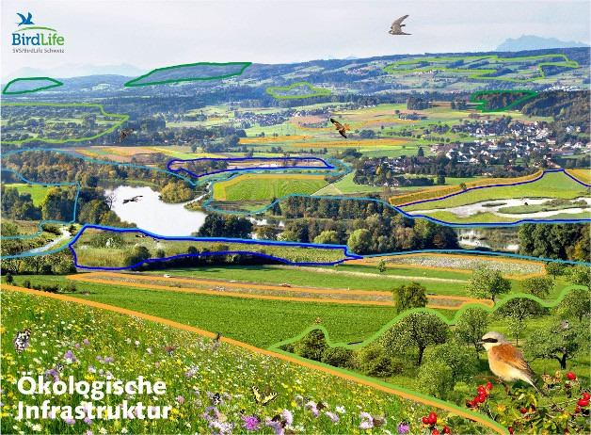
Ebenen der Ökologischen Infrastruktur
Die Ökologische Infrastruktur und ihre Bedeutung
            Naturwald, Altholzinseln, lichte Wälder
Hecken, Gehölze, Obstgärten, Alleen
Flach- und Hochmoore, Tümpel, Weiher, Seen
Fliessgewässer, Auen, Quellen
Magerwiesen, Bunt-brachen, Ruderalflächen
Trockenlebensräume (Z.B. Wiesen u. Weiden)
Flächen/Korridore ohne Störung durch Licht
Notes:
Bei der Ökologischen Infrastruktur geht es um mehr als um Vernetzung! Vor allem die Anzahl und Grösse an wertvollen Flächen und die Qualität der Flächen sind von entscheidender Bedeutung.
Dabei gibt es ganz unterschiedliche Ebenen, die sich wiederum aus Teilebenen, auch Gilden genannt, zusammensetzen, die wiederum unterschiedliche Lebensräume beinhalten.
So bilden z.B. extensive Hochstammobstgärten mit Hecken, Feldbäumen, Feldgehölzen und Alleen eine Teilebene der halboffenen baumbestandenen Lebensräume (hier hellgrün eingezeichnet).
Trockenwiesen und –weiden bilden mit trockenen Böschungen, Felsensteppen und offenen Bereichen an südexponierten Waldrändern die Teilebene der Trockenlebensräume (hier in orange dargestellt).
Mehr Strukturvielfalt fördert die Biodiversität. Für die Ökologische Infrastruktur ist es aber darüber hinaus wichtig, dass die Teilebenen in Zusammenhang, also in Verbund stehen, damit ein funktionierendes Lebensnetz gegeben ist.

Slide 15
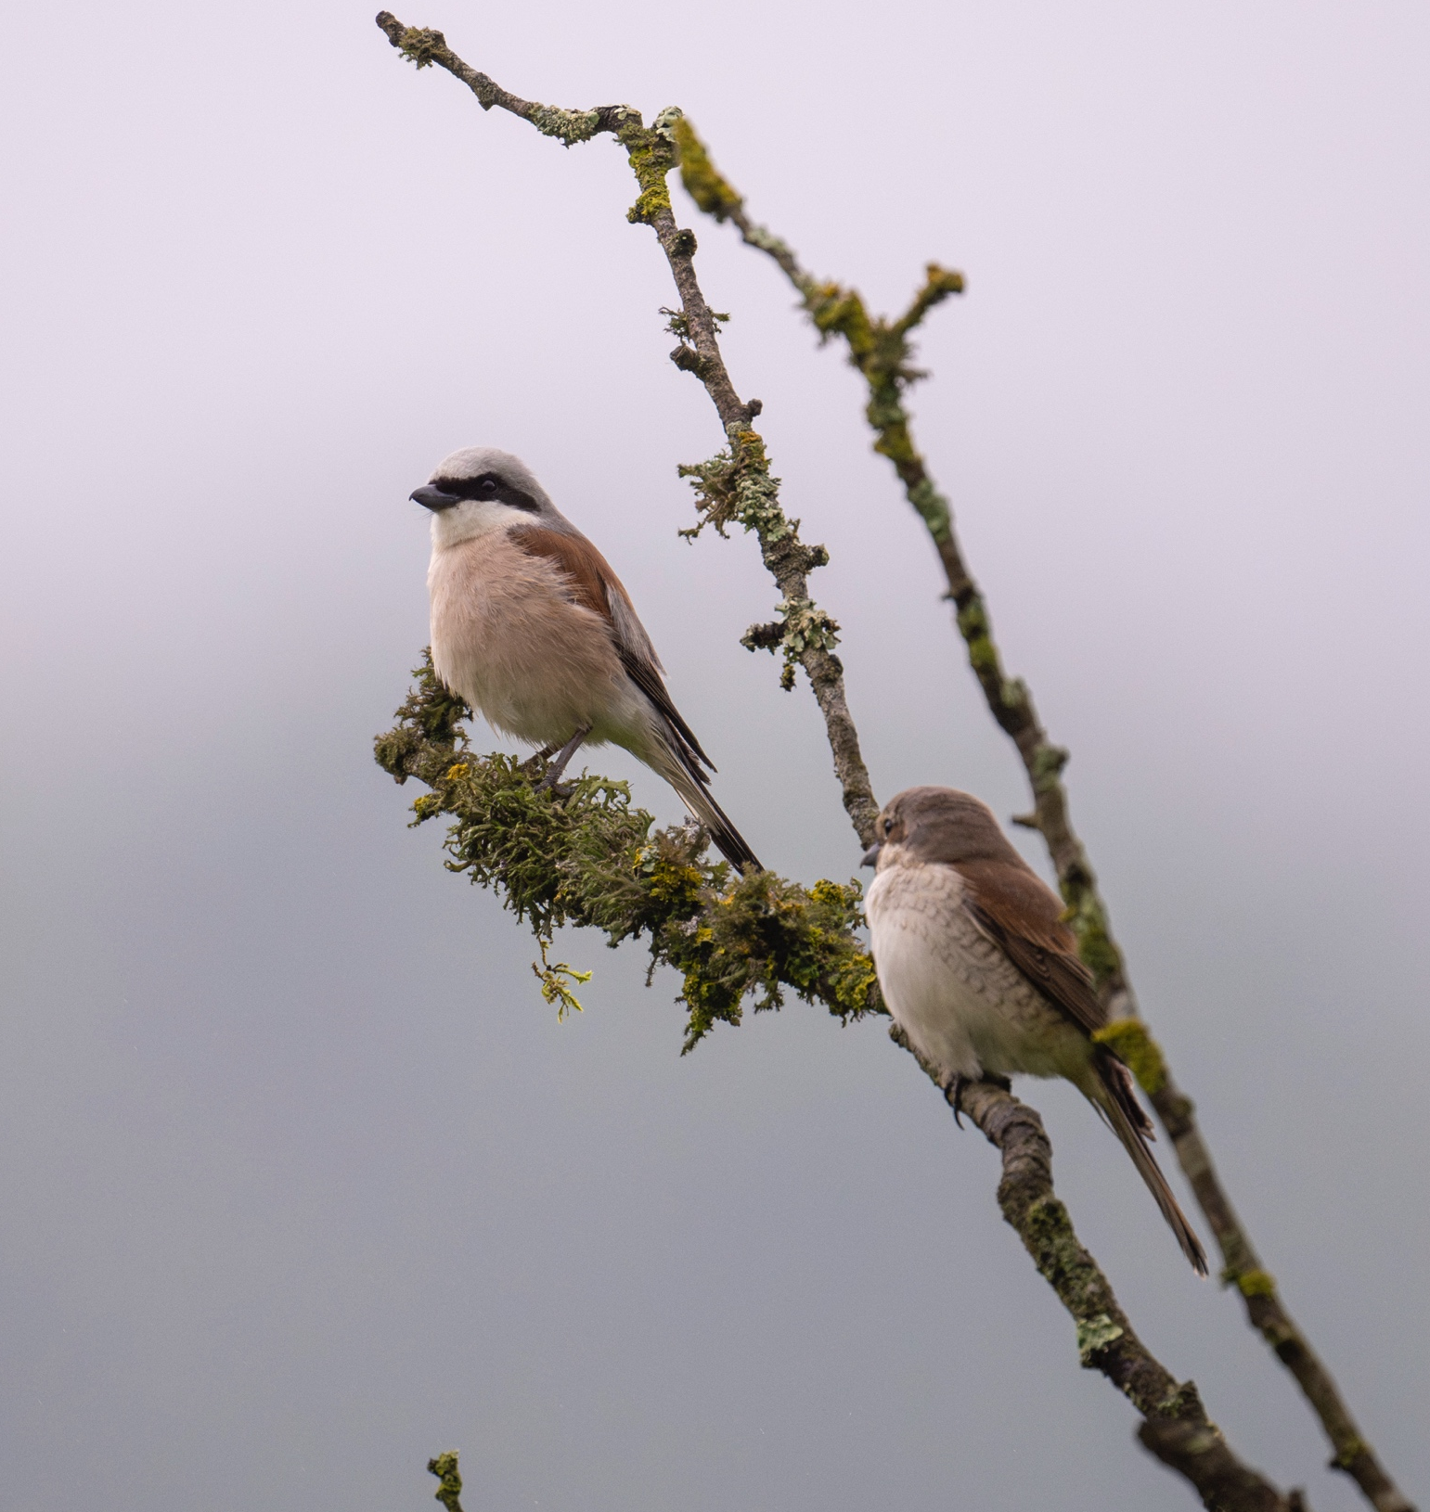
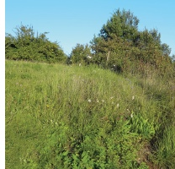
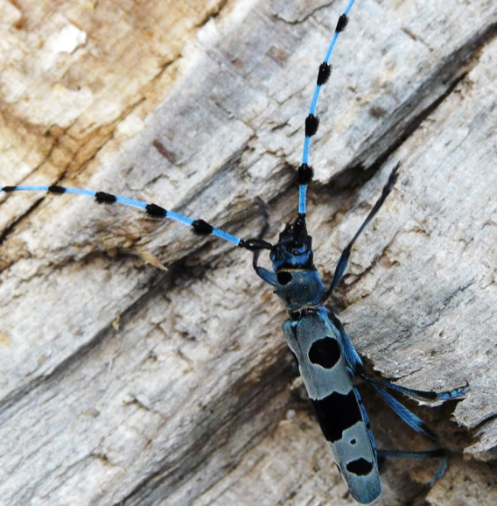
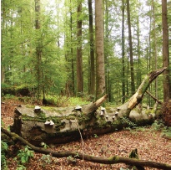
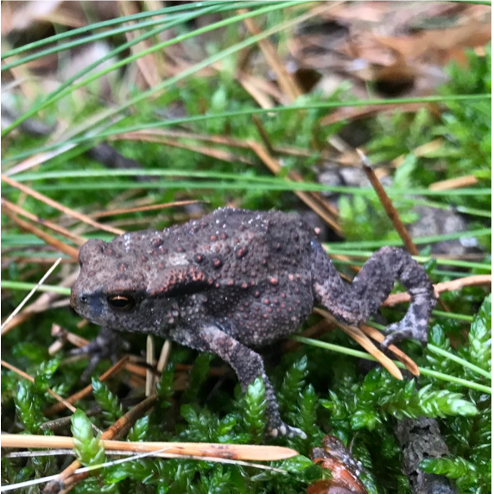
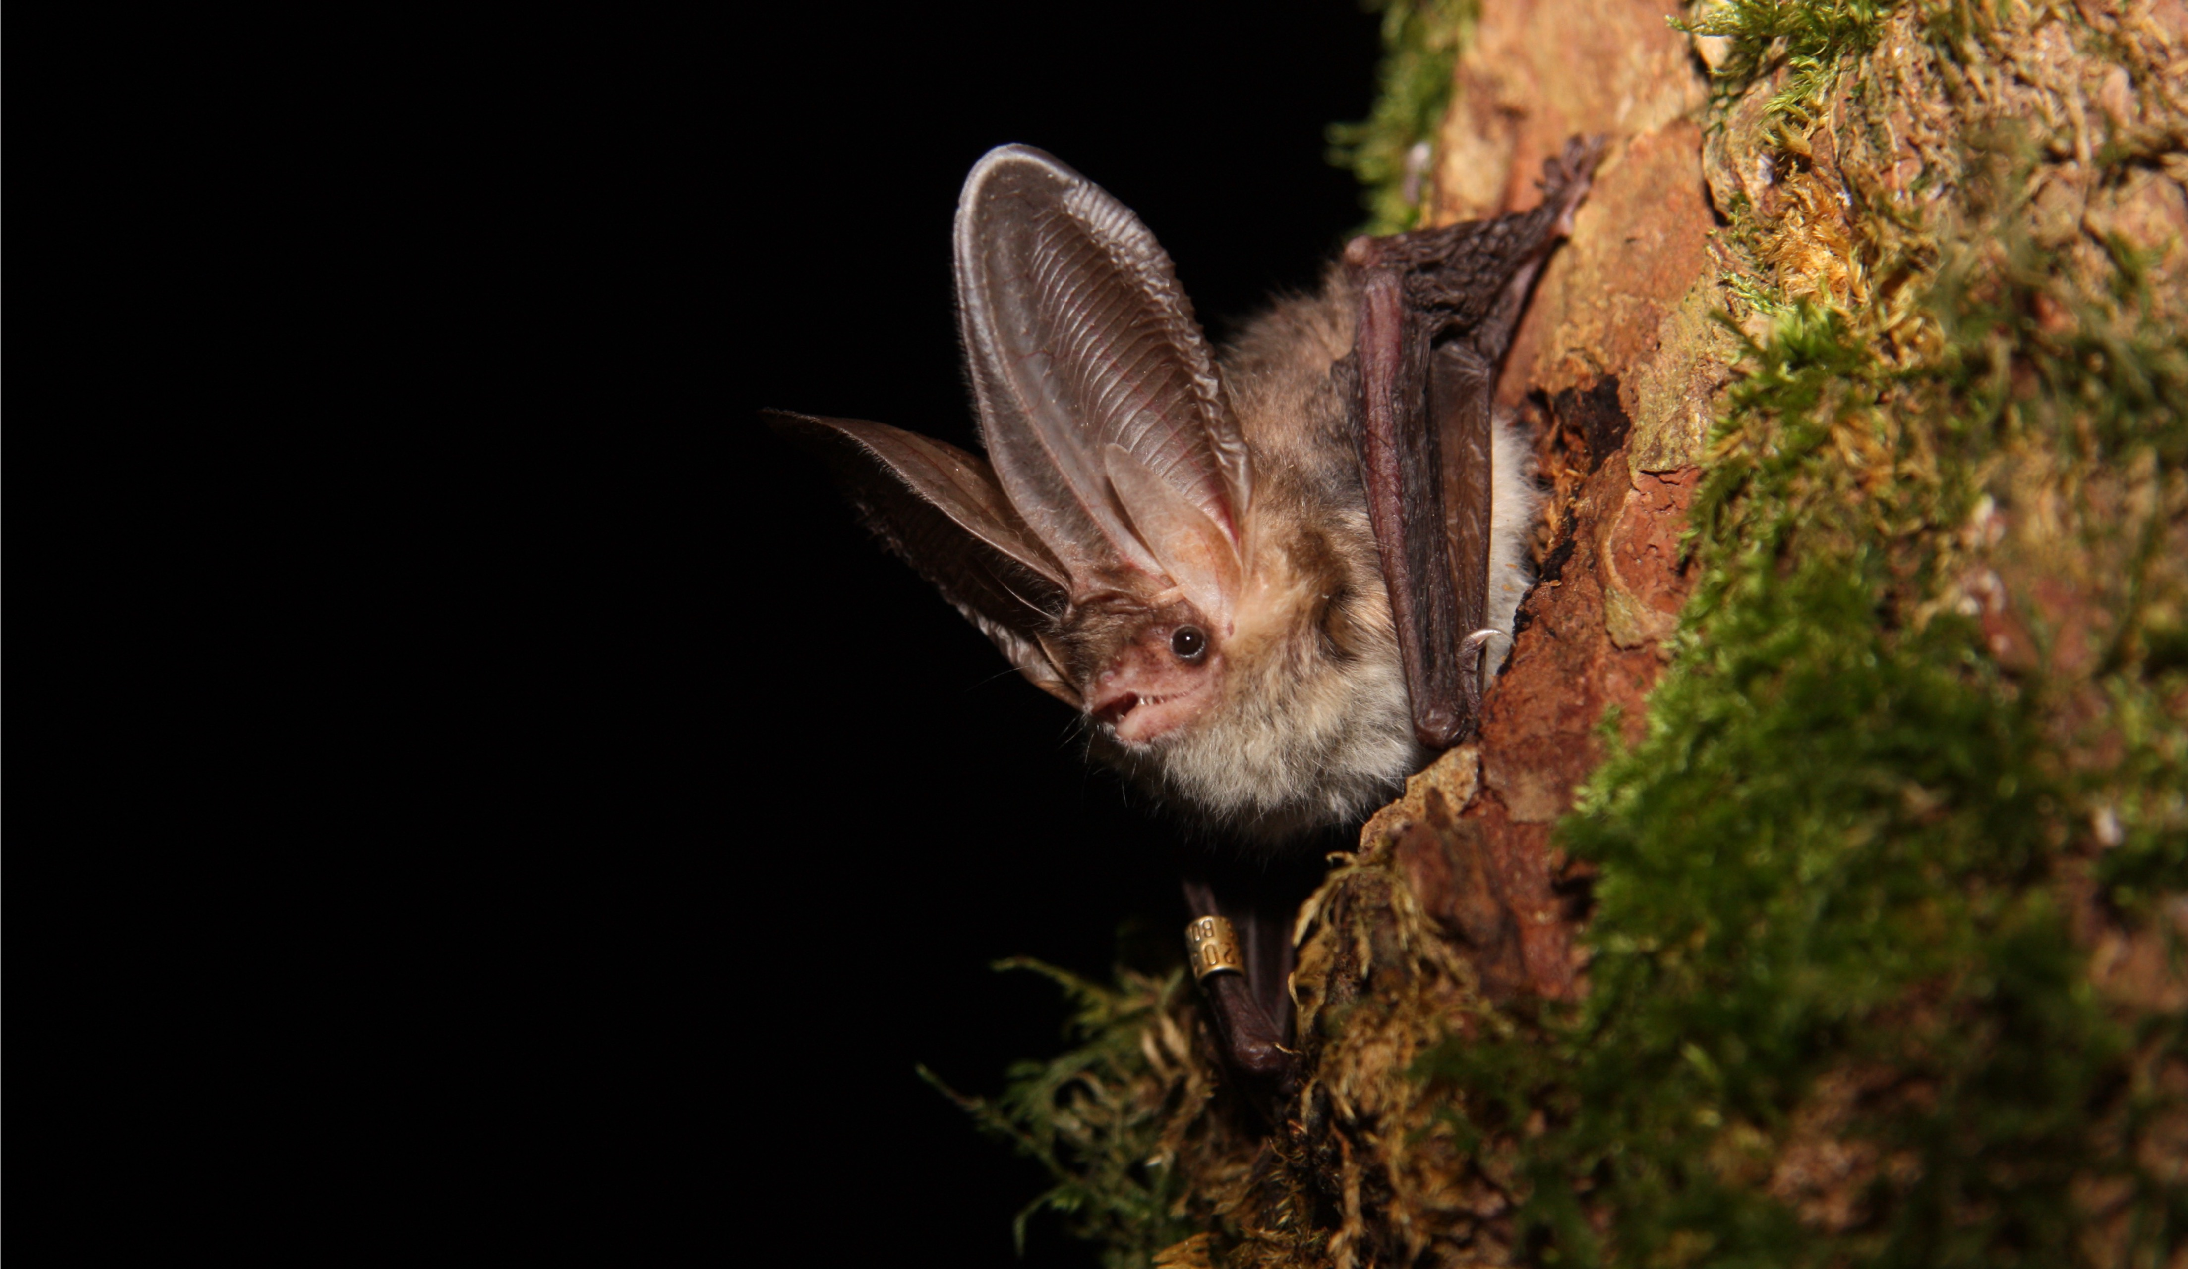
Grundsätze für ein wirksames Lebensnetz
Die Ökologische Infrastruktur und ihre Bedeutung
    Arten brauchen spezifische Lebensräume
    Populationen benötigen Raum
    Das Richtige richtig miteinander vernetzen
Notes:
Grundsätze, die der wirksamen Ö. I. zugrunde liegen müssen. Wir gehen in den folgenden Folien auf die einzelnen Grundsätze ein.
Neuntöter: Michael Gerber
Landschaft: BirdLife Schweiz
Alpenbockkäfer: Franziska Wloka
Toter Baum: BirdLife Schweiz
Erdkröte: Franziska Wloka
Braunes Langohr: Stefan Greif

Slide 16
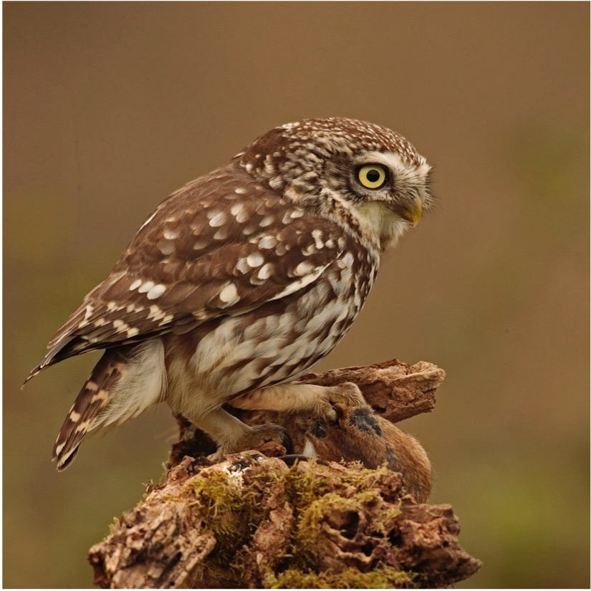
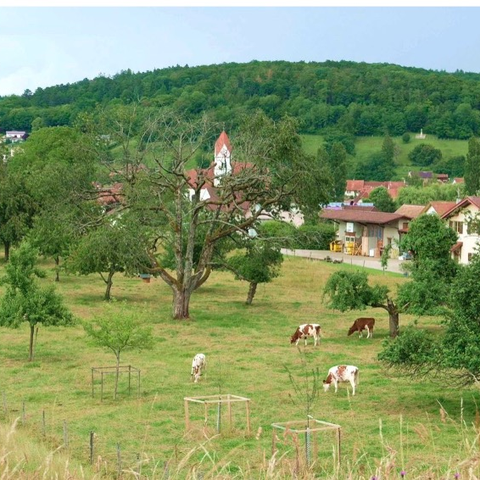
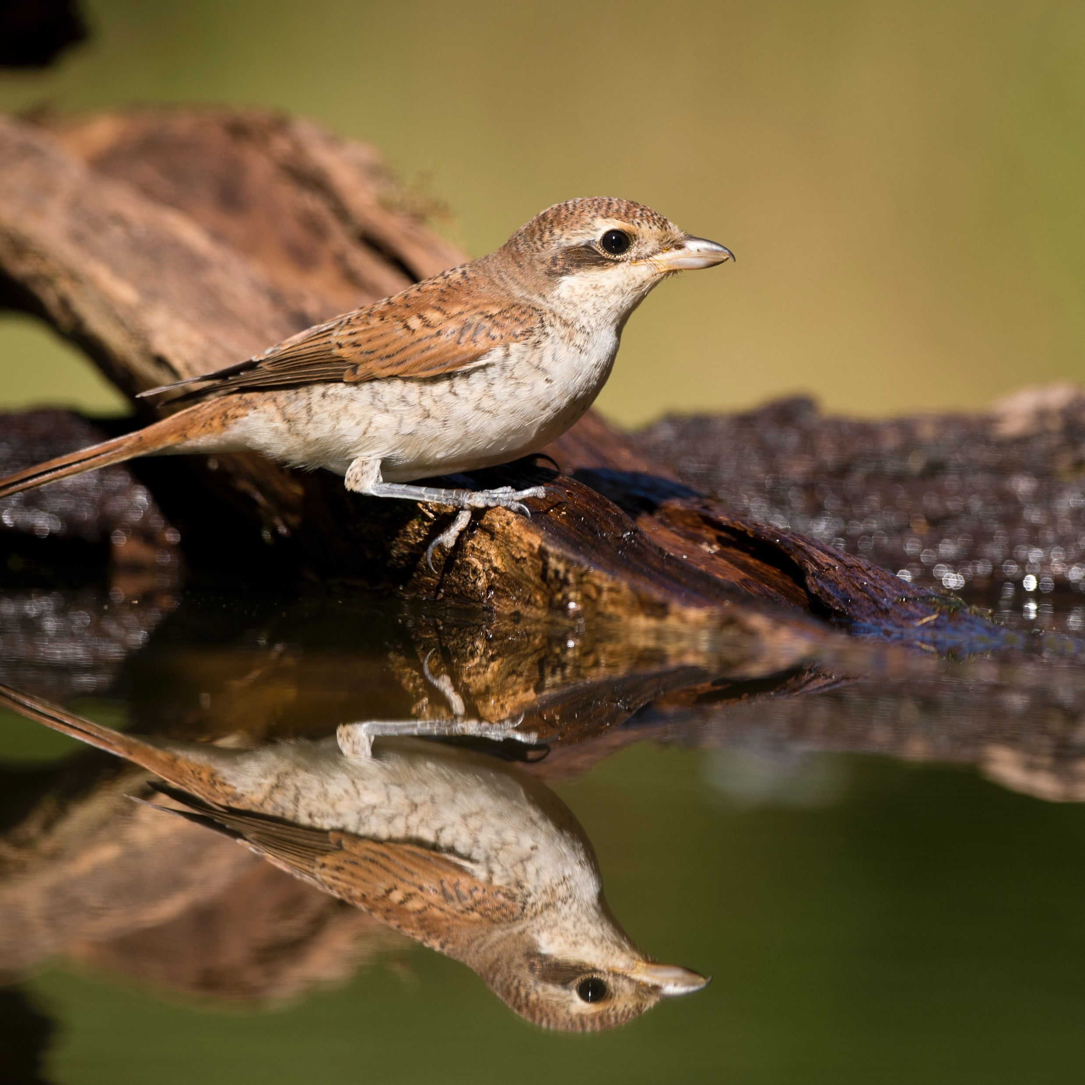
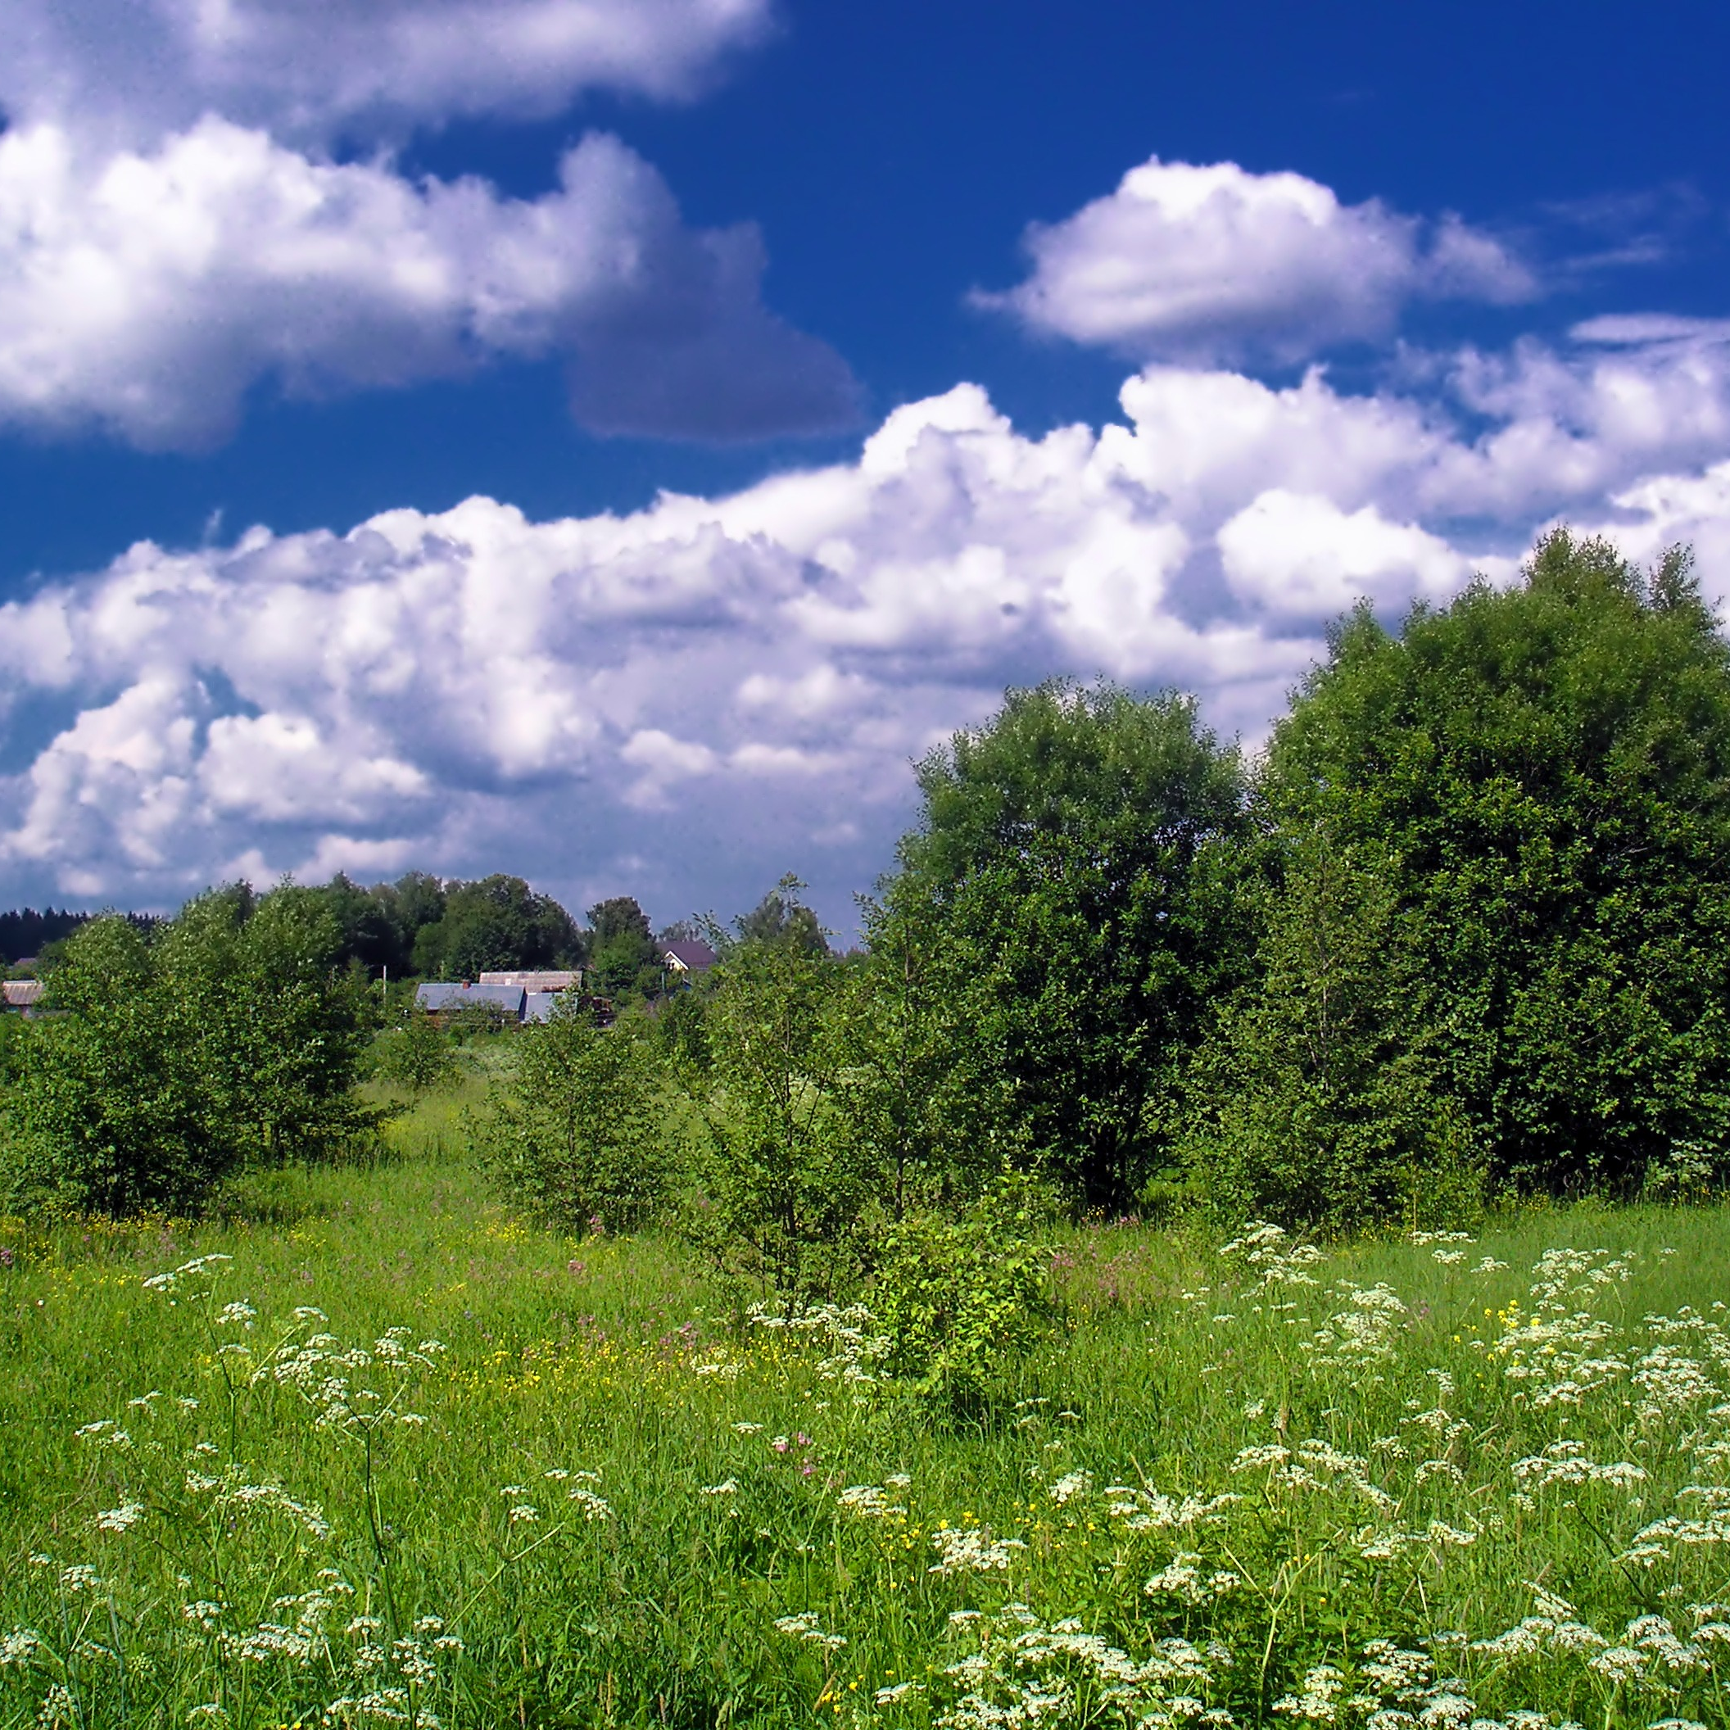
Arten brauchen spezifische Lebensräume
Die Ökologische Infrastruktur und ihre Bedeutung
Die Vorkommen der Tier- und Pflanzenarten bestimmen die Kern- und Vernetzungsgebiete!
Die Lebensraumansprüche definieren deren Gestaltung.
Notes:
Die Pflanzen- und Tierarten haben ganz bestimmte Ansprüche und sind dadurch an spezifische Orte in der Landschaft gebunden. An ihnen muss sich die Wahl der Kerngebiete, Trittsteine und Vernetzungsgebiete orientieren. Die Ökologische Infrastruktur muss dort liegen, wo bereits Populationen vorhanden sind und dort, wo sie mittels Vernetzung neu geschaffen werden können und nicht irgendwo.
Beispiel Steinkauz: Benötigt extensiv genutzte Lebensräume wie Hochstamm-Obstgärten
Beispiel Neuntöter: Benötigt Hecken als Brutgebiete und insektenreiche Jagdgebiete
Bild oben links: Russell Savory
Bild oben rechts: Jonas Landolt
Bild unten links: Michael Gerber
Bild unten rechts: https://pxhere.com/en/photo/1019517

Slide 17
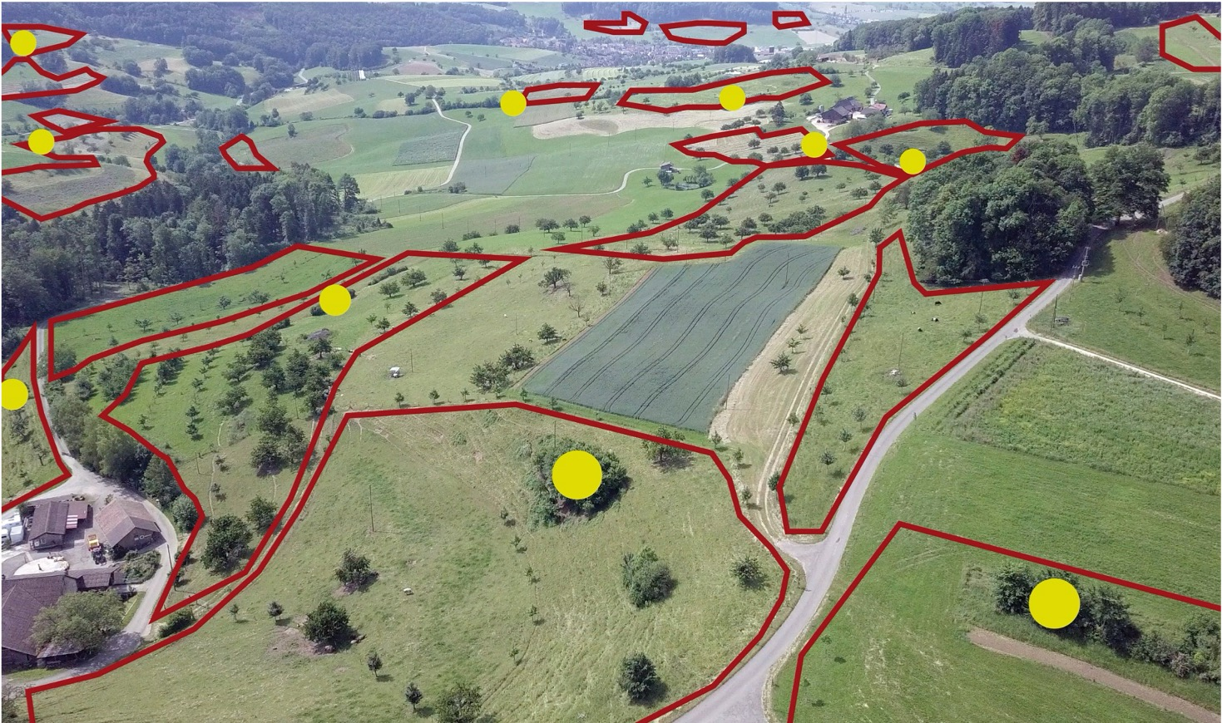
Populationen benötigen Raum
Die Ökologische Infrastruktur und ihre Bedeutung
  Jede Art hat andere Ansprüche
Einzelne Pflanze: einige cm2
Feldgrille: einige m2
Neuntöterpaar: 1,5 - 6 ha
Steinkauzpaar: 5 - 17 ha
Steinadlerpaar: ~ 50 km2
            Lebensnetz des Neuntöters am Farnsberg, BL
Notes:
Jedes Lebewesen hat auch andere Ansprüche wenn man seine lebensfähige Population betrachtet. Während man für manche Arten nur eine Wiese schützt, muss für andere deutlich grössere Massstäbe angelegt werden um der Population genug Platz zu bieten.
Beispiel Neuntöter, Vogel des Jahres 2020: Mögliche Jagdreviere (rot umrandet) und Brutplätze (gelbe Punkte) müssen nahe beieinander liegen Ein solches Netzwerk über die gesamte Landschaft als Teil der Ö. I. ist auch für andere Arten wichtig.
Der Neuntöter braucht vor allem drei Lebensraumelemente:
1. Artenreiche, magere kurze Vegetation mit einer reichhaltigen Insektenfauna
2. Dornbüsche als Nistplatz und um die Beute aufzuspiessen
3. Sitzwarten, damit er auf die Beute lauern kann
Die Reviergrösse beträgt in Mitteleuropa in guten Gebieten zwischen 1,5ha und 2ha, steigt aber mit mangelhafter Qualität der Lebensräume (zu wenig Nahrung) auf bis zu 6ha an.

Slide 18
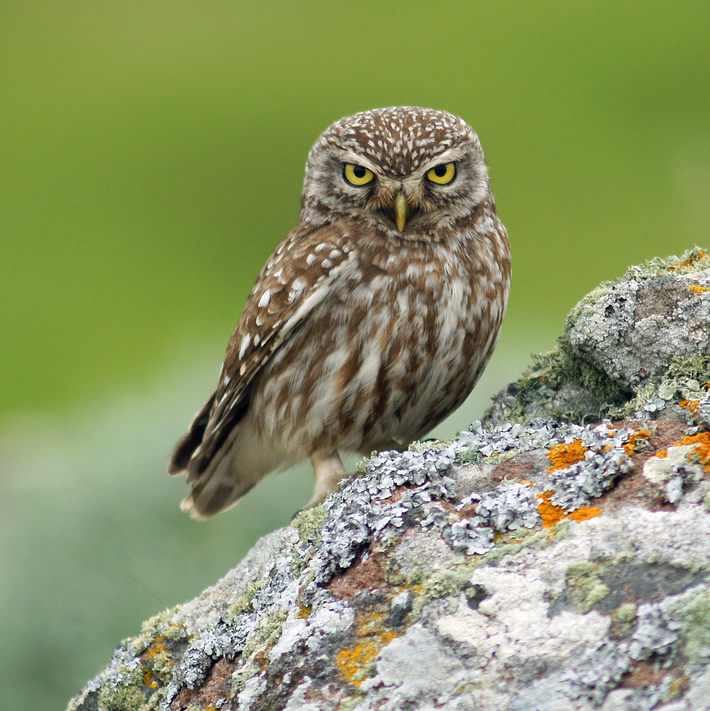
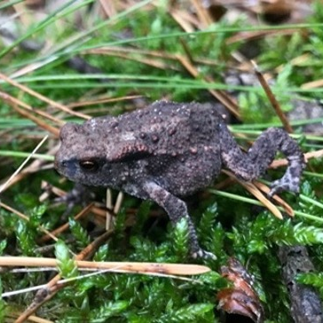
Das Richtige richtig miteinander vernetzen
Die Ökologische Infrastruktur und ihre Bedeutung
  Vernetzung bedeutet:
  Spezifische Mobilität ermöglichen
    Trittsteine zwischen Kerngebieten schaffen
    Hindernisse eliminieren
    Lebensräume in erreichbaren Distanzen schaffen
Ausbreitung
Tägliche Mobilität
Saisonale Wanderung
Notes:
Vernetzung bedeutet, nicht nur einen linearen Lebensraum (Hecke, Gewässer,...) zu sichern, sondern auch Trittsteine zu schaffen und Hindernisse zu eliminieren. Jeder Art muss ihre Mobilität ermöglicht werden und zwar so, dass Räume zwischen den primären Lebensräumen für sie durchgängig sind und neue Lebensräume sich in Distanzen befinden, die sie überhaupt überwinden können.
Verschiedene Arten der Mobilität:
Tägliche Mobilität: Tiere wechseln vom Schlafplatz zum Nahrungsplatz und wieder zurück, sie können auch zwischen verschiedenen Nahrungsplätzen wechseln
Saisonale Wanderungen: Z.B. Laichwanderung von Amphibien zu einem Teich und wieder zurück in die Sommerlebensräume, Vogelzug
Ausbreitung oder Dispersion: Einzelne Tiere einer Population suchen sich neue Lebensräume, wechseln so zwischen Populationen oder erweitern den Lebensraum einer Art.
Beispiel Steinkauz: Er ist sehr territorial und braucht genügend Platz um ausreichend Nahrung zu finden. Im Sommerhalbjahr braucht er dabei weniger Platz (im Mittel 5 ha) als im Winterhalbjahr wenn er die Nahrung mehr suchen muss (im Mittel 17 ha). Aber wir müssen auch über die individuellen Bedürfnisse eines Steinkauz-Paars hinaus schauen. Wir brauchen grössere Schutzgebiete damit auch die Jungkäuze im Herbst ein neues Territorium finden können. Wir müssen Gefahren wie viel befahrene Strassen entschärfen um ihnen eine ungehinderte Wanderung zu ermöglichen. Und Pufferzonen um kleinere Kerngebiete können wertvolle Sinkpopulationen unterstützen.
Bilder:
Steinkauz: Eduard Germann, www.bilder.birdlife.ch
Erdkröte: Franziska Wloka
Braunes Langohr: Stefan Greif

Slide 19
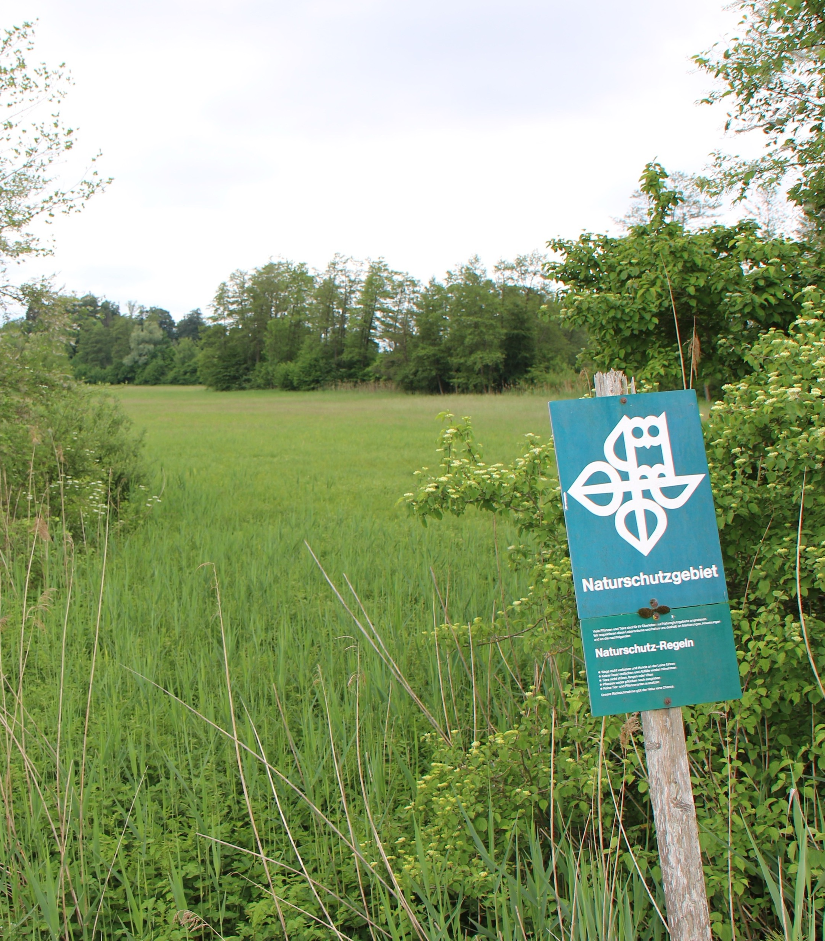
Flächenbedarf
Flächen für das Lebensnetz
  Schutzgebiete
Bilden als Kerngebiete das Grundgerüst der Ö. I..
    Erhalt und Pflege der Kerngebiete ist die Basis für den Aufbau des Lebensnetzes
Notes:
Die bestehenden Schutzgebiete bilden die Basis für den Aufbau der Ö. I.
Momentangibt es jedoch zu wenige Schutzgebiete, die oft zersplittert oder isoliert sind. Beispielsweise fehlen den Amphibien die Landlebensräume oder grösseren Wildtieren die Talgebiete im Nationalpark. Ausserdem sind die Schutzgebiete oftmals in schlechtem Zustand und müssten dringend ökologisch wieder aufgewertet werden müssten. So trocknen Hochmoore weiter aus, Flachmoore verbuschen oder werden überdüngt, und Auenwäldern und Amphibienlaichgebieten fehlen die natürliche Dynamik.
Eine wichtige Grundlage für den erfolgreichen Aufbau der Kerngebiete ist deshalb der Erhalt und die Pflege der Kerngebiete.
Bild: Stefan Bachmann

Slide 20
Flächenbedarf
Flächen für das Lebensnetz
  Schutzgebiete umfassen weniger als 10% der Landesfläche
  Nationale Biotopinventare:
    Hochmoore
    Flachmoore
    Auen
    Amphibienlaichgebiete
    Trockenwiesen und –weiden
    2,2% der Landesfläche
  Weitere Schutzgebiete:
    Schweizerischer Nationalpark
    Kantonale/Kommunale Gebiete
    Waldreservate
    Private Schutzgebiete
    Eidgenössische Jagdbanngebiete*
    Wasser- und Zugvogelreservate*
    *limitierter Schutz
Notes:
Die Schweiz ist weit entfernt vom Ziel des Flächenschutzes in Höhe von ca. 30 % der Landesfläche, welcher für den Erhalt der Biodiversität nötig wäre und zu welchem sie sich international verpflichtet hat. Auch wenn es nicht um das Erreichen von exakten Prozentzahlen geht, sondern um den Aufbau eines funktionierenden Schutzgebietssystems, hinkt die Schweiz dieser Zielerreichung meilenweit hinterher. Die «Kronjuwelen» des Schweizer Naturschutzes, die Biotope von nationaler Bedeutung, machen insgesamt nur 2,2% der Gesamtfläche aus.
Zwischen den Schutzgebietskategorien gibt es viele Überlappungen und manche Flächen haben einen doppelten oder sogar dreifachen Schutzstatus (z.B. bei den Flachmooren, den Auen und den Amphibienlaichgebieten von nationaler Bedeutung). Bei den Amphibienlaichgebieten liegt fast ein Drittel innerhalb anderer Biotope von nationaler Bedeutung.
Flächenmässig grosse Schutzgebietskategorien wie Jagdbanngebiete und die Wasser- und Zugvogelreservate von internationaler und nationaler Bedeutung schützen nur bestimmte Artengruppen (Wildtiere bzw. Wasser- und Zugvögel).
Nach vom Bundesamt für Umwelt BAFU geführten offiziellen Indikatoren zu nationalen Schutzgebieten und ausgewiesenen Flächen für die Biodiversität (https://www.bafu.admin.ch/bafu/de/home/themen/biodiversitaet/zustand/indikatoren.html) hat die Schweiz 5,9% umfassende Schutzgebiete. Werden Gebiete mit schwachem Schutz (Jagdbanngebiete und Wasser- und Zugvogelreservate) hinzugezählt, sind es 9,9%.

Slide 21
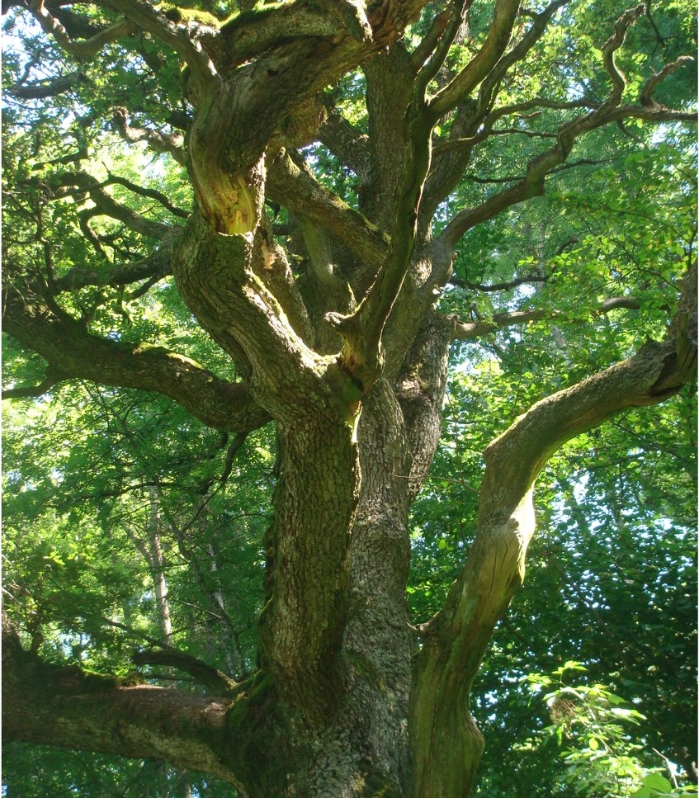
Flächenbedarf
Flächen für das Lebensnetz
Weitere wertvolle Lebensräume
müssen geschützt werden, z.B.:
    Hochstamm-Obstgärten
    Wiesenbrüter-Gebiete
    Wälder von nationaler Bedeutung
Notes:
Die Zahl von 5 nationalen Biotopinventaren ist willkürlich. Es gibt noch zahlreiche weitere wertvolle Lebensräume, die bisher keinen ausreichenden Schutz geniessen. Wieso gibt es ein Inventar der Flachmoore, aber keines für Wälder von nationaler Bedeutung? Warum gibt es ein Inventar für Amphibienlaichgebiete, aber keines für die ebenfalls stark bedrohten Wiesenbrüter oder für qualitativ wertvolle Hochstammobstgärten oder halboffene Landschaften?
Bild: BirdLife Schweiz
***

Slide 22
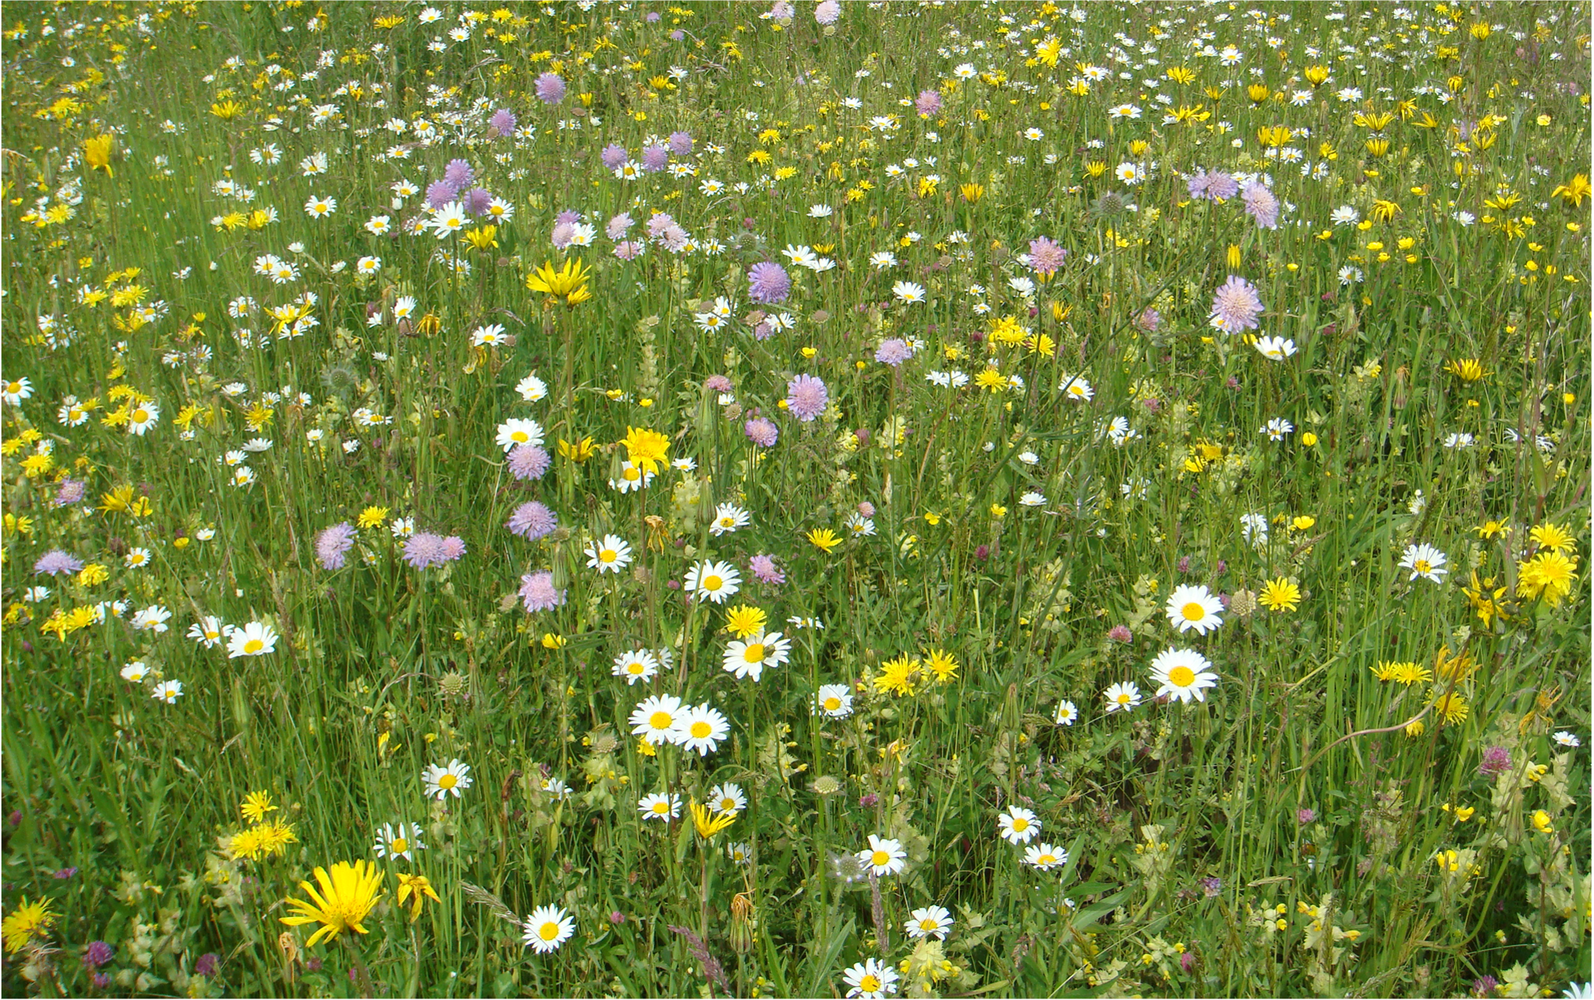
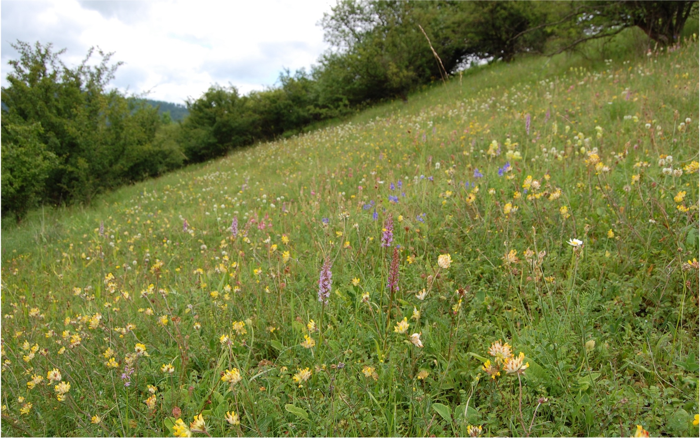
Qualität der Flächen
Flächen für das Lebensnetz
Es braucht mehr Qualität der Flächen:
Bsp. Lebensraum der Gelben Ebene:
Bsp. Lebensraum der Orangenen Ebene:
            Talfettwiese (Fromentalwiese)
            Halbtrockenrasen (Kalk-Magerrasen)
Notes:
Selbst die Qualität der Biotope von nationaler Bedeutung sinkt jedes Jahr: Hochmoore trocknen aus, Flachmoore verbuschen und werden überdüngt, die Dynamik fehlt in den Auenwäldern und Amphibienlaichgebieten
Fromentalwiesen (im Volksmund auch «Magerwiesen», auch wenn es eigentlich Fettwiesen sind) oder Trockenwiesen müssen z.B. richtig gepflegt werden oder Potenzialflächen aufzuwerten (z.B. zu entbuschen und durch Nutzung mit weniger Düngung und reduzierter Mahd zu extensivieren). Sie sind ein Lebensraum der Gelben Ebene.
Talfettwiese (Fromentalwiese): Dicht geschlossenen Grasbestand, der zur Blütezeit 70 bis 100 cm hoch sein kann. Das Fromental (=Glatthafer, Arrhenatherum elatius) dominiert meistens, begleitet von verschiedenen Gräserarten. Durch das Mähen gibt es verschiedene Phasen im Jahr mit unterschiedlichen farbgebenden Blüten. Typische Pflanzenvertreter sind der Zottige Klappertopf (Rhinanthus alectorolophus), Wiesen-Pippau (Crepis biennis), Acker-Witwenblume (Knautia arvensis). Fromentalwiesen sind ein Lebensraum der Gelben Ebene. (weitere Infos:https://www.infoflora.ch/de/lebensraeume/typoch/4.5.1-talfettwiesen-fromentalwiese.html#status)
Halbtrockenrasen gehören zur Orangenen Ebene: Geschlossene bis leicht lückige Grünlandgesellschaften von eher geringer Wuchshöhe, die von Gräsern und Leguminosen dominiert werden. Typische Pflanzenarten sind die Saat-Esparsette (Onobrychis viciifolia) oder verschiedenen Orchideen-Arten.
Zur Erhaltung der Qualität müssen die Wiesen einmal jährlich geschnitten werden und nicht oder nur leicht gedüngt werden. Beweidung erfolgt jeweils erst in der zweiten Jahreshälfte. Halbtrockenrasen haben eine geringe landwirtschaftliche Produktivität.
(weitere Infos: https://www.infoflora.ch/de/lebensraeume/typoch/4.2.4-mitteleuropaeischer-halbtrockenrasen.html#status)
Linkes Bild: BirdLife Schweiz
Rechtes Bild: Von Meloe, CC BY-SA 4.0, https://commons.wikimedia.org/w/index.php?curid=60118715

Slide 23
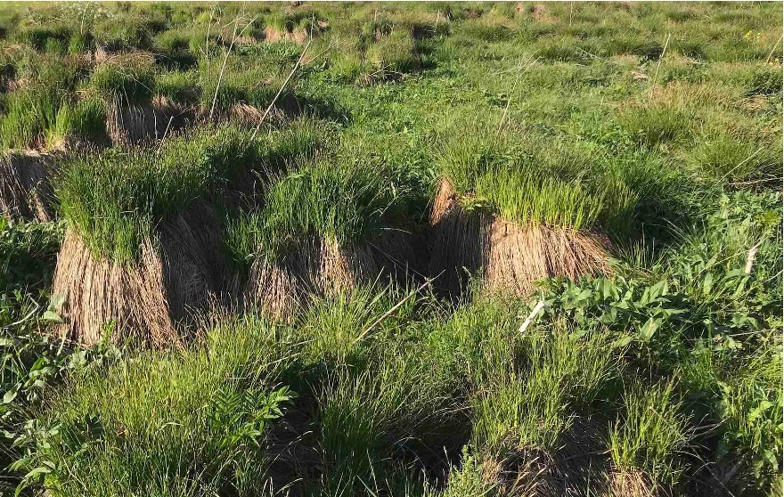
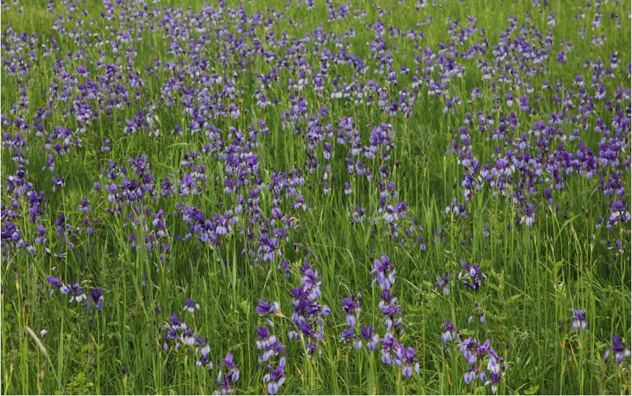
Qualität der Flächen
Flächen für das Lebensnetz
Bsp. Lebensräume der dunkelblauen Ebene:
            Grossseggenried
            Pfeifengraswiese
Notes:
Hier sehen wir zwei Lebensraum-Typen der dunkelblauen Ebene/
Grossseggenriede zeichnen sich vor allem durch grosswüchsige Seggenarten aus, die «Bulten» bilden. Die Vegetation übersteht längere Überschwemmungsperioden.
Früher wurden die Riede für Einstreu gemäht, heute gibt es dafür kein wirtschaftliches Interesse mehr, was über längere Zeit ohne Pflege zur Verbuschung führt. Grossseggenriede kommen zwar noch grossflächig in Schutzgebieten vor, sind aber insgesamt stark zurück gegangen innerhalb der letzten 100 Jahre und gelten als gefährdet. Viele der Kennarten sind gefährdet oder vom Aussterben bedroht. (weitere Infos: https://www.infoflora.ch/de/lebensraeume/typoch/2.2.1.1-grossseggenried.html#status)
Pfeifengraswiesen sind Feuchtwiesen, in denen Pfeifengras (Molinia caerulea oder M. arundinacea) bestandsbilden wirken und in der Sommerzeit bis zu 1 m hoch wachsen können. Typische Charakterart ist unter anderem die Sibische Schwertlilie (Iris sibiraca) oder die Sumpf-Gladiole (Gladiolus palustris) oder der Schwalbenwurzenzian (Gentiana asclepiadea). Auch die Pfeifengraswiesen benötigen für ihren Erhalt eine späte Mahd mit Abfuhr des Schnittgutes. Sie vertragen zudem keine Düngung oder Entwässerung. Viele der Wiesen sind in der Schweiz schon verschwunden, der Lebensraum und die meisten seiner Kennarten sind bedroht. (https://www.infoflora.ch/de/lebensraeume/typoch/2.3.1-pfeifengraswiese.html#status)
Foto links: Franziska Wloka
Foto rechts (Schwertlilien): Gerhard Kersting
***

Slide 24
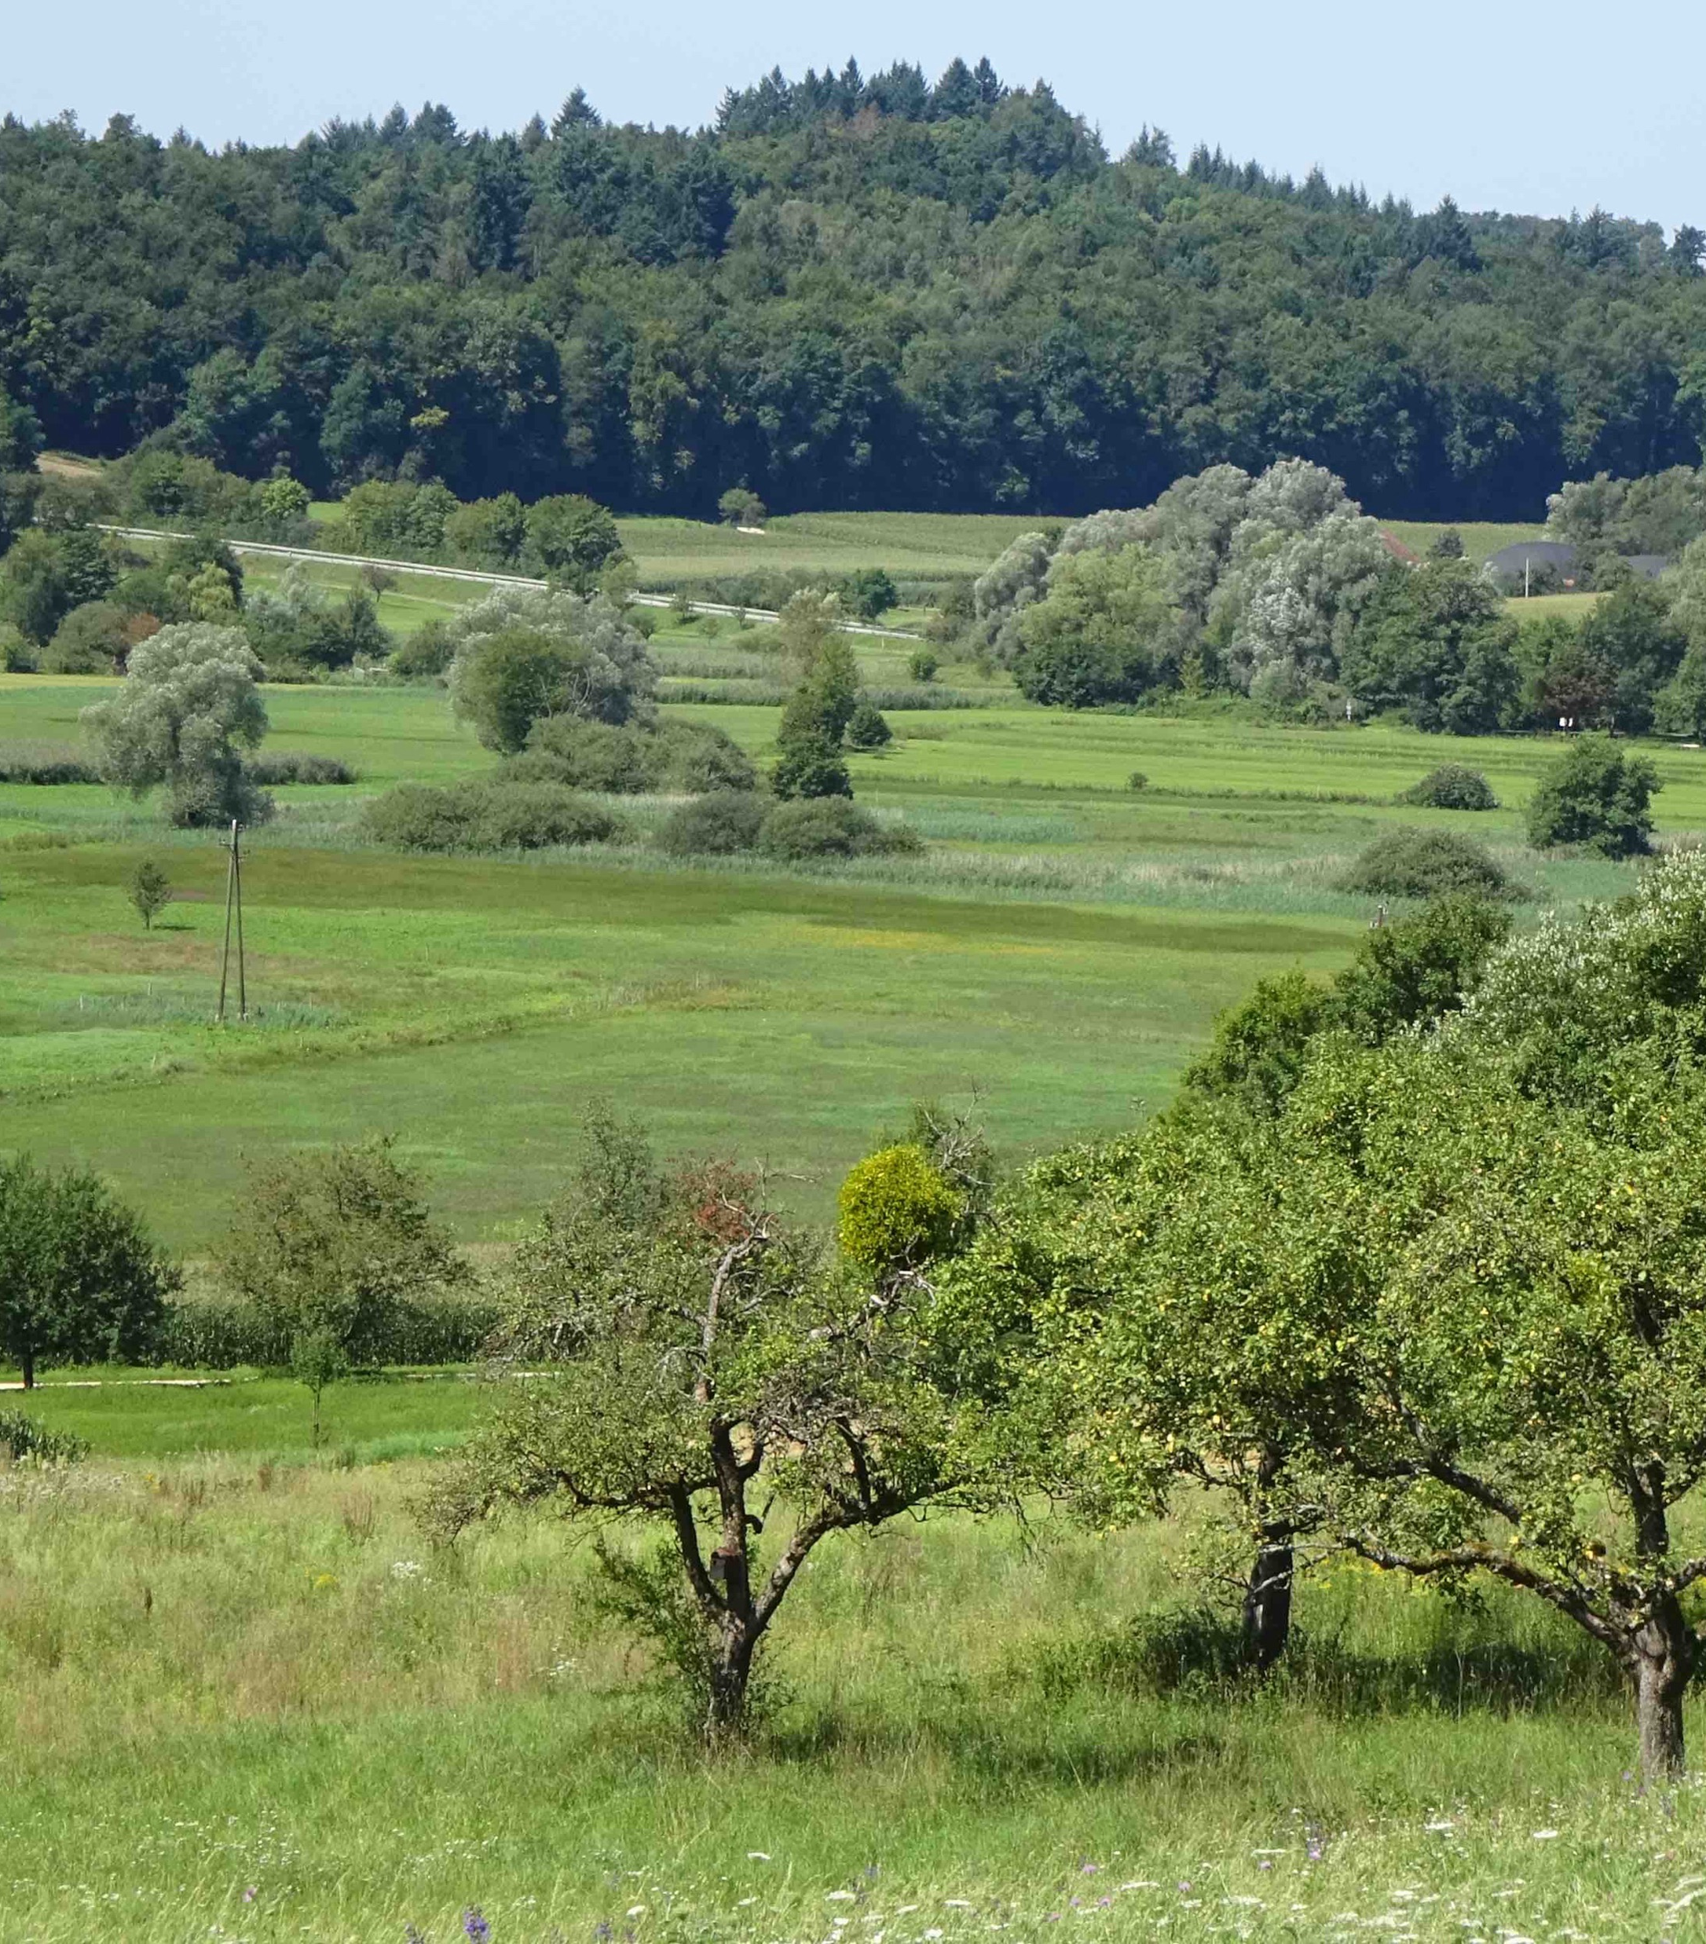
Vernetzung
Flächen für das Lebensnetz
  Mobilität ermöglichen durch
    Naturnah bewirtschaftete Flächen
    Trittsteine für Arten mit grossem Streifgebiet, die saisonal wandern oder spezielle Standorte benötigen
    Möglichst biodiversitätsverträgliche Bewirtschaftung der gesamten Landschaft
Notes:
Die Kerngebiete müssen derart miteinander verbunden sein, dass den Arten ein Austausch bzw. ihre spezifische Mobilität möglich ist. Dafür eignen sich naturnah bewirtschaftete und ökologisch wertvolle Flächen oder Trittstein-Elemente, die den Ansprüchen von Zielarten gerecht werden. Entscheidend ist, dass auch der Rest der Landschaft möglichst biodiversitätsverträglich bewirtschaftet wird.
Derzeit leben viele bedrohte und National Prioritäre Arten ausserhalb von Schutzgebieten in der Kulturlandschaft. Dazu gehören Arten, die nicht in den drei bisher als Biotope von nationaler Bedeutung geschützten Lebensräumen Moore, Auen und Trockenwiesen und -weiden leben und die nicht zu den Amphibien gehören. Zusätzlich zu sichern sind die Lebensräume der Arten der anderen Biotoptypen und zusätzlich der Arten, die ein grosses Streifgebiet aufweisen, saisonal wandern oder auf spezielle Standorte angewiesen sind.

Slide 25
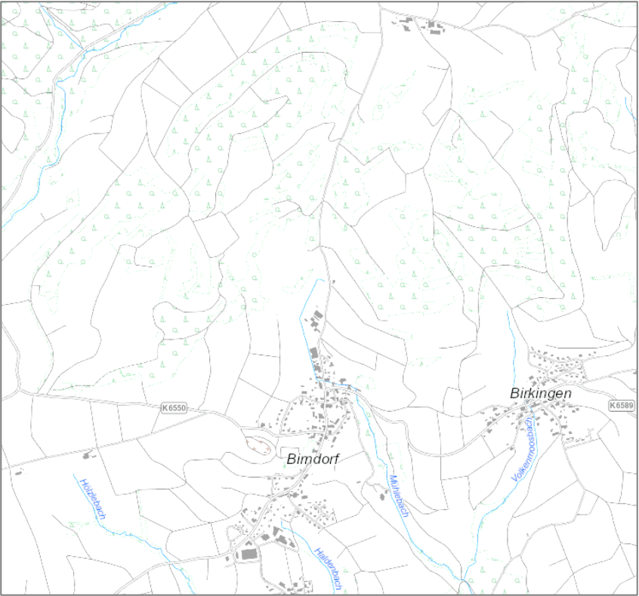
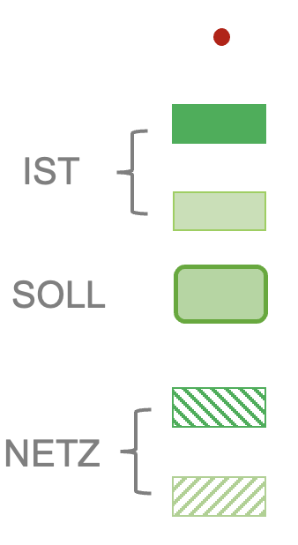


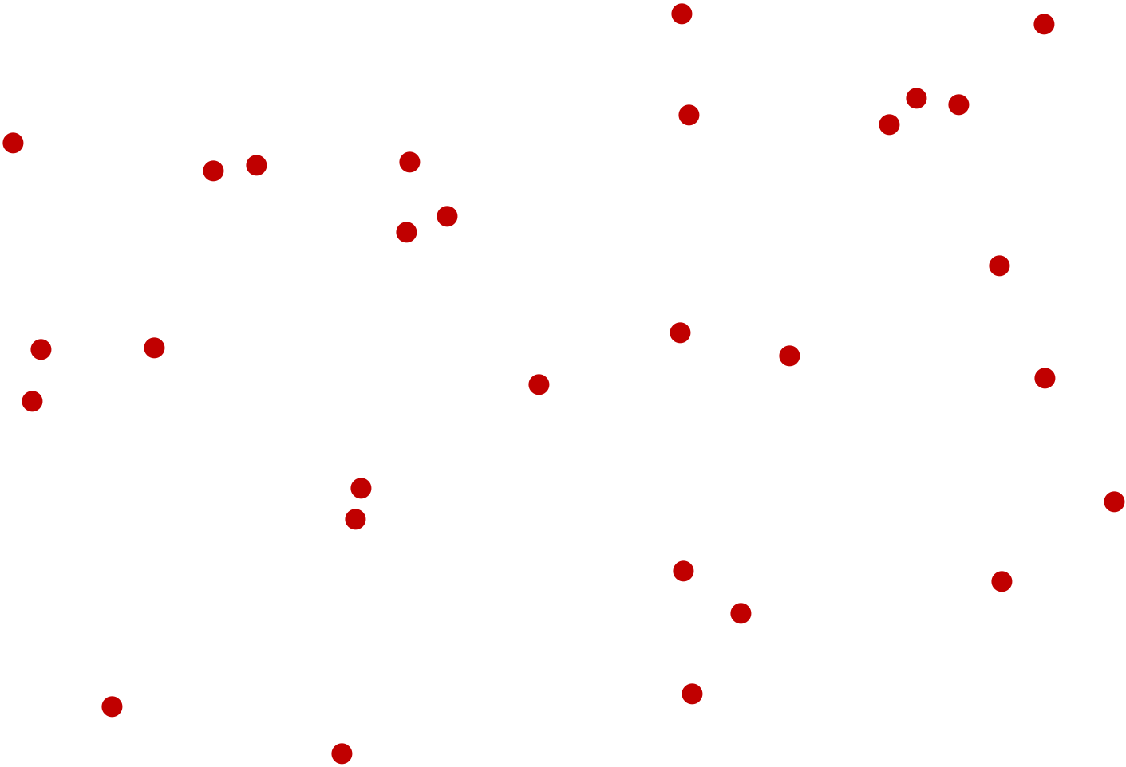



Planungsschritte
Flächen für das Lebensnetz
    Zeigerarten
    Kerngebiete (Schutzgebiete)
    IST
    Schützenswerte Gebiete
    Zusätzliche Kerngebiete (Potenzialgebiete)
Oberdörfli
    SOLL
Unterdörfli
    Bestehende Vernetzung
    NETZ
    Zusätzlich benötigte Vernetzung
            Kartengrundlage: https://udo.lubw.baden-wuerttemberg.de
Notes:
Als Planungsgrundlage braucht es ein aktuelles Inventar der vorhandenen Naturwerte: Bestehende Kerngebiete (= Schutzgebiete) und andere wertvolle Lebensräume, die bisher noch nicht als Schutzgebiet geschützt sind.
Informationen zu Zielarten helfen dabei zu identifizieren, wo es ausserdem noch Kerngebiete oder Vernetzungsgebiete bedarf.
Die geschützten und schützenswerten (aber bisher noch nicht gesicherten) Flächen stellen den derzeitigen IST-Zustand dar. Dieser Zustand ist jedoch das Resultat jahrzehntelanger Verluste an wertvollen Flächen. Der IST-Zustand ist nicht ausreichend, um die Biodiversität langfristig zu schützen. Es braucht eine Erweiterung der Kerngebietsflächen, um den SOLL-Zustand zu erreichen, also den Anteil an schutzwürdigen Flächen zu erreichen, die in der Schweiz mindestens nötig sind, um ihre Arten und Lebensräume zu sichern.
Die Landschaft muss für die Arten so durchlässig sein, dass die artspezifische Mobilität zwischen den Kerngebieten möglich ist. Diese Mobilität kann z.B. durch Trittsteinelemente und naturnah bewirtschaftete Flächen gewährleistet werden. Mancherorts ist dieses Vernetzungspotenzial bereits gegeben, doch vielerorts bedarf es zusätzlicher Bemühungen, um die Landschaft durchlässiger zu machen (Trittsteine schaffen, Lebensräume in erreichbaren Distanzen sichern und Hindernissen ausräumen oder überbrückbar machen).
Ganz wichtig: Dieses Vorgehen muss differenziert für die verschiedenen Ebenen und Teilebenen gelten! Also z.B. differenziert nach den Lebensräumen der hellgrünen Ebene, der dunkelblauen Ebene und der gelben Ebene.
Weitere Informationen dazu bei der Fachgruppe Ökologische Infrastruktur: https://www.oekologische-infrastruktur.ch/sites/default/files/documents/FG_Positionspapier_Sicherung_%C3%96I_D.pdf
***

Slide 26
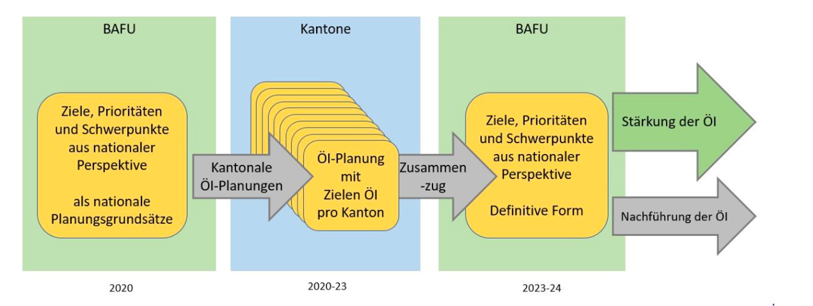
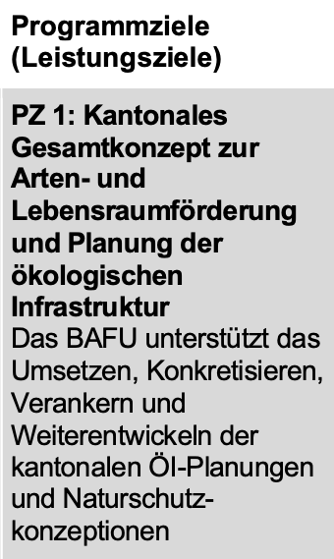
Bund / Kantone
Stand der Arbeiten zur Ökologischen Infrastruktur
Programmvereinbarungen
2025 - 2028
  Arbeitshilfe BAFU 2021
            BAFU (Hrsg.) 2021: Ökologische Infrastruktur. Arbeitshilfe für die kantonale Planung im Rahmen der Programmvereinbarungsperiode 2020-2024. Version 1.0.
            BAFU (Hrsg.) 2023: Handbuch Programmvereinbarungen im Umweltbereich 2025 – 2028. www.bafu.admin.ch/uv-2315-d
Notes:
Laut Bundesratsbeschluss vom 18. Februar 2015 muss die Ökologischen Infrastruktur bis 2040 fertig gestellt werden. Die Kantone hatten vom Bund den Auftrag erhalten, bis 2024 eine Fachplanung zu erstellen, in der räumliche Potenziale für die Ö. I. identifiziert werden. Die Gebietsfestlegung sollte räumlich möglichst konkret erfolgen, musste aber nicht parzellenscharf sein. Diese Planungen liegen nun bei den Kantonen und beim BAFU vor. Die Umsetzung der Ökologischen Infrastruktur ist Teil der Programmvereinbarungen zwischen Bund und Kantone ab 2025.

Slide 27
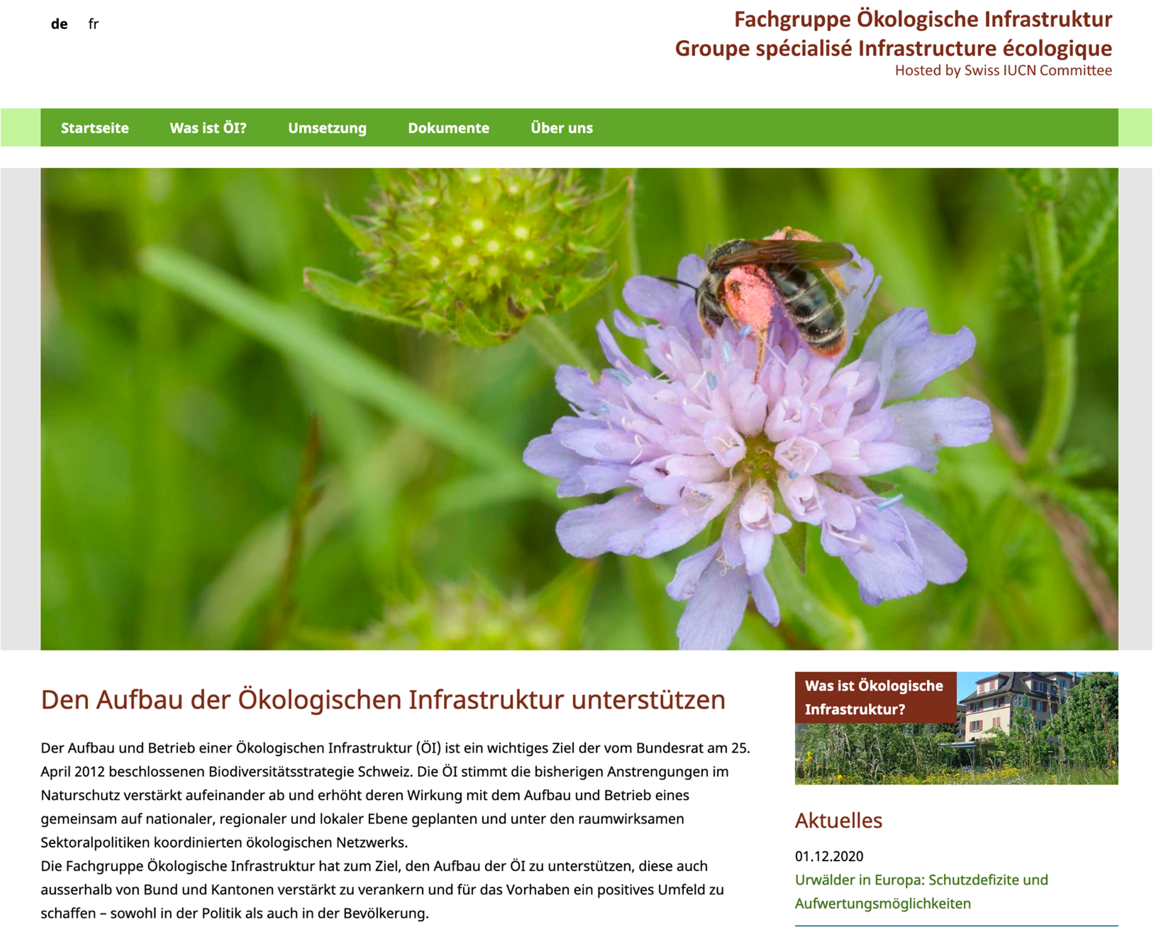
Wissenschaft / Zivilgesellschaft
Stand der Arbeiten zur Ökologischen Infrastruktur
    Fachgruppe / Kompetenzzentrum Ökologische Infrastruktur: Entwickelt seit 2018 Zielvorstellungen und Kriterien auf fachlicher Basis. 2023 wurde der Fachgruppe ein Kompetenzzentrum mit Geschäftsstelle zur Seite gestellt.
    www.oekologische-infrastruktur.ch / https://ecoinfrasuisse.ch/
Notes:
Auch die Wissenschaft und die Zivilgesellschaft beteiligt sich an den Arbeiten zur Ökologische Infrastruktur. Die Fachgruppe Ökologische Infrastruktur (FGÖI) arbeitet ergänzend und unterstützend zur «Taskforce Ökologische Infrastruktur» des Bundes. Sie entwickelt seit 2018 eine Zielvorstellung zur Ökologischen Infrastruktur und formuliert die Kriterien, die es für das Funktionieren dieser Infrastruktur braucht. Dabei orientiert sich die FGÖI nicht prioritär am politisch Machbaren, sondern an fachlichen Grundlagen. Die Arbeit als Ganzes wie auch die konkreten Produkte, Vorschläge und Empfehlungen der FGÖI haben deshalb eine wissenschaftliche Verankerung. Explizit bearbeitet die FGÖI auch die visionäre, kreative Ebene – während man sich in den Kantonen und im BAFU stark am aktuell Realisierbaren, am Faktischen, an Zwängen orientieren muss. Das ist ein Mehrwert der Fachgruppe.

Slide 28
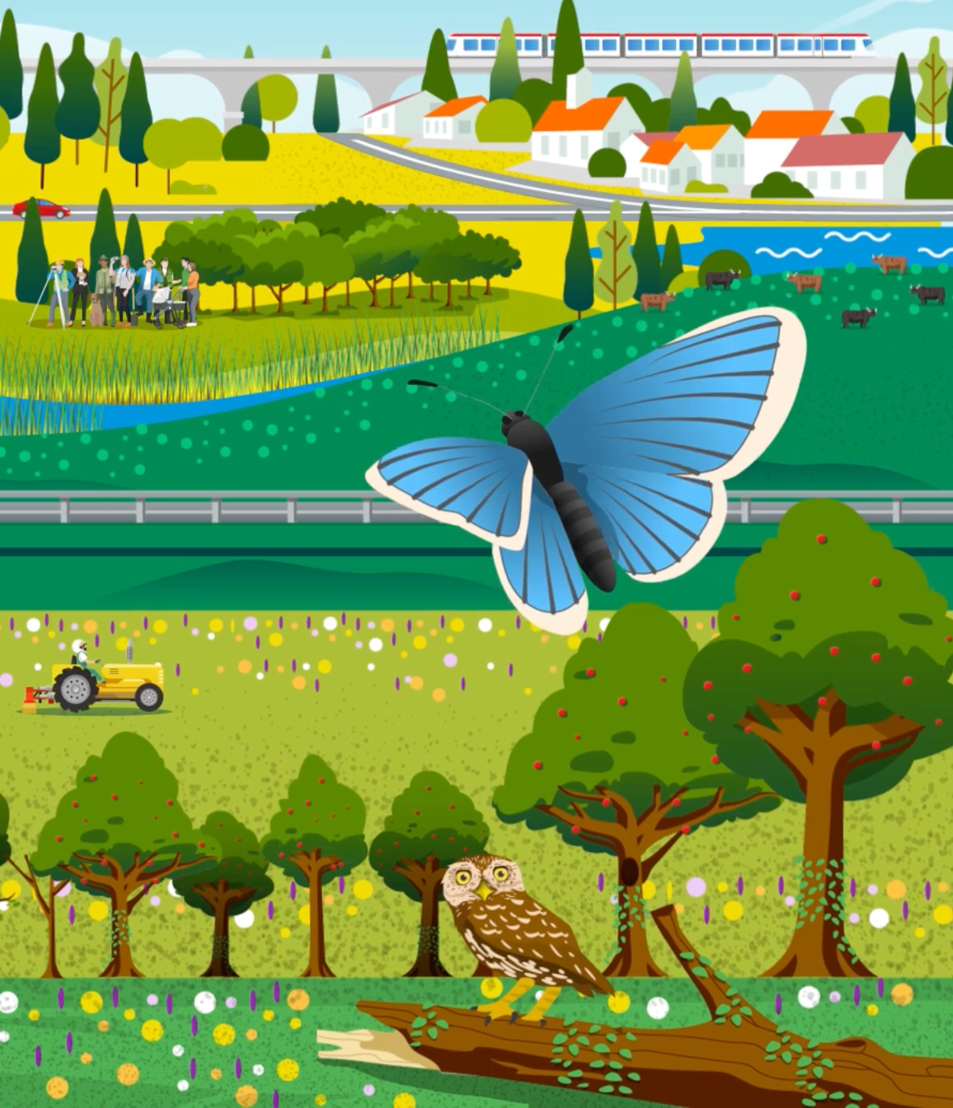
BirdLife Kampagnen
BirdLife Kampagne zur Ökologischen Infrastruktur
  2020 – 2024 Ökologische Infrastruktur – Lebensnetz für die Schweiz
  → Informations- und Sensibilisierungskampagne: Was ist die Ö. I. und warum brauchen wir sie?
  2025 – 2029 Räume für die Biodiversität
  → Umsetzungskampagne:
  Mit Zutun aller BirdLife-Ebenen der Umsetzung Anschub verleihen
  www.birdlife.ch/öi
Notes:
Auch BirdLife Schweiz beteiligt sich mit den Kantonalverbänden, Landesorganisationen und Sektionen an den Arbeiten zur Ökologischen Infrastruktur.
2020 – 2024 lief die Kampagne «Ökologische Infrastruktur – Lebensnetz für die Schweiz», die 2025 nahtlos weitergeführt wird mit der Folgekampagne «Räume für die Biodiversität». Während es in den ersten 5 Jahre vor allem darum ging, die Ö. I. bekannter zu machen und um Unterstützung zu werben, liegt der Fokus der Folgekampagne auf der Umsetzung der Ö. I. auf der Fläche.
BirdLife möchte auf allen Ebenen mithelfen, dass dieses wichtige Netzwerk aus Schutz- und Vernetzungsgebieten baldmöglichst aufgebaut wird. Die erste Ö.I. Kampagne von BirdLife startete zu einem Zeitpunkt, an dem der Bund und die Kantone noch in einer frühen Planungsphase sind. BirdLife wollte von Beginn an dabei helfen, den Aufbau einer guten Ökologischen Infrastruktur konstruktiv zu unterstützen und nicht nur das mögliche, sondern die wirklich benötigten Massnahmen zum Erhalt der Biodiversität in Angriff zu nehmen.
Die Ökologische Infrastruktur ist dabei ein Generationenprojekt, für das es noch viel zu tun gibt.
Seit 2020 wurden diverse Materialen zur Ö. I. erarbeitet und Anlässe wie Tagungen und Kurse durchgeführt sowie zwei Ausstellungen erarbeitet. Broschüren, Merkblätter und ein Erklärfilm stehen online unter www.birdlife.ch/öi zur Verfügung.
Ab 2025 sollen gemeinsam mit dem ganzen BirdLife-Verband konkrete Projekte auf der Fläche umgesetzt werden, den »BirdLife-Naturjuwelen plus»

Slide 29
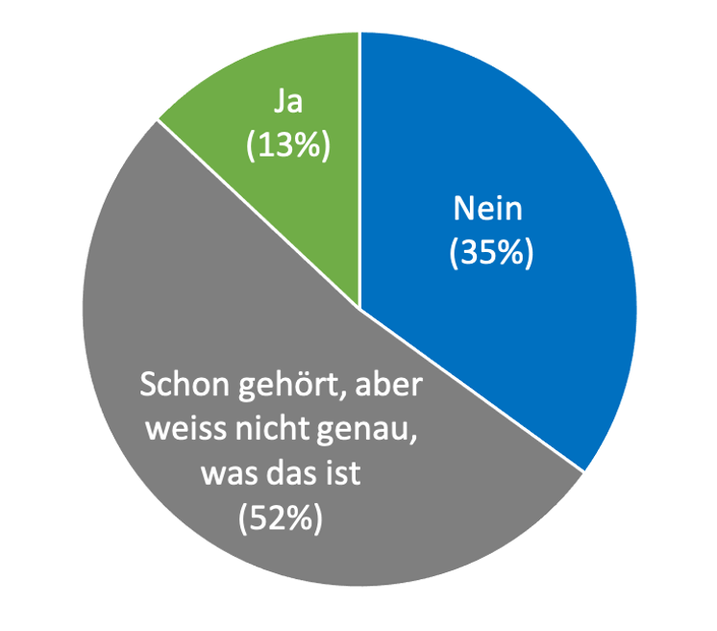
Öffentlichkeitsarbeit
Was können wir vor Ort tun?
  Möglichkeiten die Ö. I. zu thematisieren:
    Internetseite der Sektion
    Mitteilungsblatt/Newsletter der Sektion
    Exkursionen/ Vortrag/ Standaktionen
    Poster/Blatt im Aushang der Gemeinde
    Artikel im Mitteilungsblatt der Gemeinde
    Artikel in Zeitungen
    Am besten immer wieder...
            BirdLife-Umfrage 2020:
            Sagt Ihnen der Begriff „öko-logische Infrastruktur“ etwas?
Notes:
Das Thema Ökologische Infrastruktur ist in der Bevölkerung und den Gemeinden noch immer wenig präsent, und auch auf höherer administrativer Ebene kommt die Umsetzung nur sehr schleppend in Gang. Eine von BirdLife Schweiz in Auftrag gegebene Umfrage zeigte, wie wenig bekannt die Ö. I. ist. Die von der Forschungsstelle Sotomo im Herbst 2020 durchgeführte Befragung von über 1300 deutsch- und französischsprachigen Personen ergab, dass knapp 90% die Ö. I. entweder gar nicht kannten oder sie den Begriff zwar schon gehört hatten, aber nicht genau wussten was er bedeutet.
Internetseite der Sektion
Die Sektion kann das Thema der Ökologischen Infrastruktur auf ihrer Internetseite mit einer kurzen Einführung und lokalen Beispielen thematisieren. So können zum Beispiel Aktionen der Sektion vorgestellt werden, die dem Ausbau der Ökologischen Infrastruktur dienen, oder auf die entsprechenden Seiten verlinkt werden. Auch könnte die Sektion auf Defizite in ihrer Gemeinde hinweisen und Lösungen vorschlagen. Des Weiteren empfiehlt es sich, die kantonalen/nationalen Seiten (Kantonalverband, BirdLife Schweiz, weitere) zum Thema zu verlinken. (www.birdlife.ch/öi)
Mitteilungsblatt/Newsletter der Sektion
Regelmässige Artikel über die Ökologische Infrastruktur machen das Thema bekannter. Am Anfang kann ein Einführungsartikel stehen, bei weiteren Artikeln kann es sich auch um Aktionsberichte handeln, die unter dem Beitrag an die Ökologische Infrastruktur kommuniziert werden.
Wenn das Mitteilungsblatt nicht nur an Mitglieder geht, sondern auch an Behörden/Politiker verteilt wird, erreicht es noch weitere Kreise (siehe auch „Artikel im Mitteilungsblatt der Gemeinde/in lokaler Zeitung
Exkursionen/ Vortrag/ Standaktion
Beliebige Exkursionen zu Fauna und Flora der Gemeinde/Region bieten die Möglichkeit, die Ö. I. anzusprechen. Jede Tiergruppe hat andere Ansprüche und dies kann Anknüpfpunkt an unterschiedliche Aspekte der Ö. I. sein. Es kann aber auch gezielt eine Exkursion oder Exkursionsreihe zum Thema Ö. I. in der Gemeinde angeboten werden, wo die Ö. I. mit guten Beispielen und Defiziten thematisiert wird.
Durch einen öffentlichen Vortrag kann die Sektion das Thema Ö. I. den Einwohnern/Behörden/Politikern näher bringen. Die vorliegende Musterpräsentation zur Ö. I. kann auch vor anderem Publikum gehalten und mit der lokalen Situation/lokalen Beispielen ergänzt werden.
Organisiert die Sektion an einem Anlass einen Stand, dann besteht vielleicht die Möglichkeit auch einen Poster zum Thema Ö. I. am Stand aufzuhängen und Infomaterial dazu zu verteilen. Die Sektion kann bei BirdLife Schweiz Materialien zum Thema bestellen, siehe www.birdlife.ch/öi
Poster/Blatt im Aushang der Gemeinde
Wenn es in der Gemeinde einen Aushang gibt, den auch lokale Vereine nutzen dürfen, könnte dort ein kleines Poster/A4-Blatt zum Thema Ö. I. platziert werden. Denkbar ist auch eine Posterserie mit immer abwechselnden Tieren/Pflanzen als Aufhänger, um die Ö. I. zu thematisieren.
Artikel im Mitteilungsblatt der Gemeinde
Je nach Art des Mitteilungsblattes und Praxis der Gemeinde besteht vielleicht die Möglichkeit, dass die Sektion für das Mitteilungsblatt der Gemeinde etwas zum Thema Ö. I. schreibt.
Artikel in lokaler Zeitung
Eine Exkursion, ein Vortrag oder eine konkrete Aufwertungsmassnahme bieten jeweils auch die Möglichkeit nebst dem Anlass selber die Ö. I. in der lokalen Zeitung zu thematisieren.

Slide 30
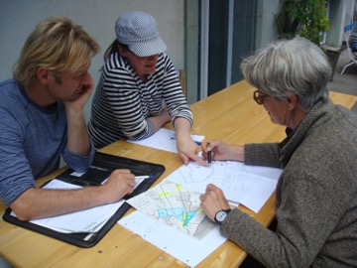
Mitarbeit bei Planungen
Was können wir vor Ort tun?
    Kerngebiete der verschiedenen Ebenen in der Gemeinde kartieren, Potenziale beachten
    Gemeindeübergreifend zusammenarbeiten
    Beteiligung an Planungsprozessen
    (z.B. Zonenplan und weitere)
Notes:
Suchen Sie auch den Dialog mit der Gemeinde. Jede Gemeinde muss bis 2040 einen Beitrag zur Ökologischen Infrastruktur leisten. Welchen Anteil Naturschutzgebiete hat Ihre Gemeinde heute? Besteht bereits ein Inventar dieser Naturwerte? Wenn nein, sollte die Gemeinde ein Inventar in Auftrag geben, das Kerngebiete, mögliche Kerngebiete und Vernetzungsgebiete enthält. Dies soll ein qualifiziertes Ökobüro machen. Die Sektion kann z. B. in einer Begleitgruppe mitmachen und das Inventar kritisch-konstruktiv begleiten oder bereits einen ersten Grobentwurf machen. Und nach Abschluss des Inventars gilt es, gemeinsam mit der Gemeinde und am besten auch gemeinsam mit dem Kantonalverband sowie der kantonalen Naturschutzfachstelle das Inventar als fachliche Basis zum Aufbau der Ö.I. zu nutzen.
Wichtig ist dabei, dass man gemeindeübergreifend zusammen arbeitet und die verschiedenen Teilebenen in der Region betrachtet.
Beteiligung an Planungsprozessen
Vielleicht arbeitet Ihre Sektion in Planungsprozessen mit, wie z. B. bei einem Richtplan oder Zonenplan, einem Landschaftsentwicklungskonzept, einem Waldentwicklungsplan. Diese Prozesse sind für die Ö.I. sehr wichtig.

Slide 31
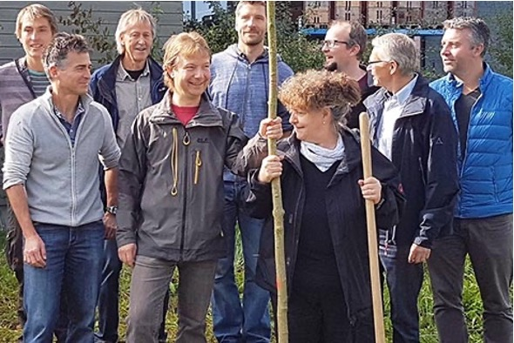
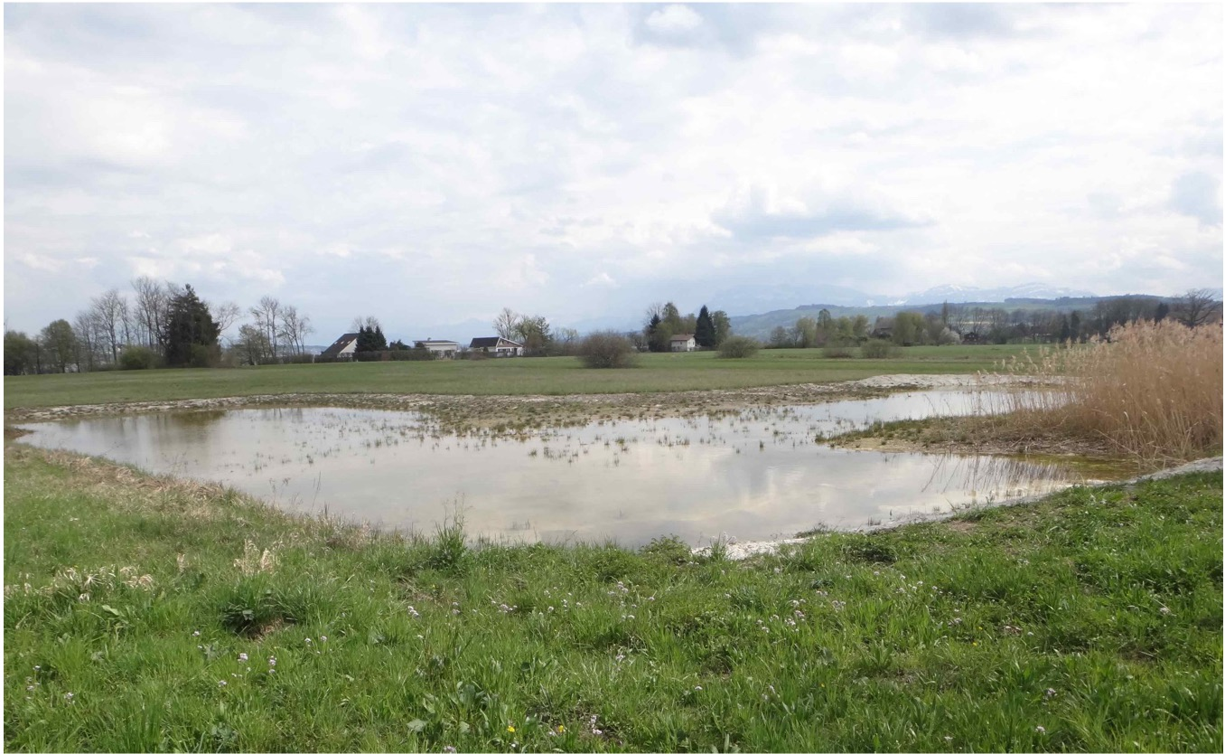
Lebensräume pflegen und erhalten
Was können wir vor Ort tun?
Die bestehenden Schutzgebiete sind eine Säule der Ö.I. und ihre optimale Pflege ist von grosser Bedeutung.
Viele BirdLife-Mitglieder leisten hier bereits wichtige Beiträge zur Ö. I..
Notes:
Die bestehenden Schutzgebiete sind die Basis für den Aufbau der Ö. I.
Die BirdLife-Familie leistet hier bereits wichtige Beiträge für die Ö. I. durch die Pflege und den Erhalt wichtiger Lebensräume. Die Fortführung dieses Engagements ist deshalb von grösster Bedeutung.

Slide 32
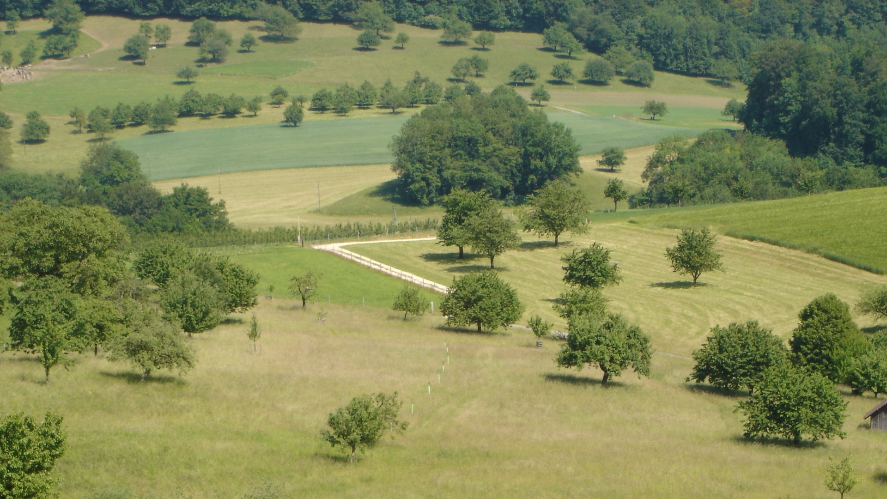
Fazit
Fazit
Die Ökologische Infrastruktur ist für die Sicherung
der Biodiversität und der Ökosystemleistungen von höchster Bedeutung.
Bund, Kantone und Gemeinden müssen koordiniert vorgehen und die Ansprüche der Arten und
Lebensräume berücksichtigen.
Die Umsetzung in den Gemeinden
muss ab sofort passieren.

Slide 33
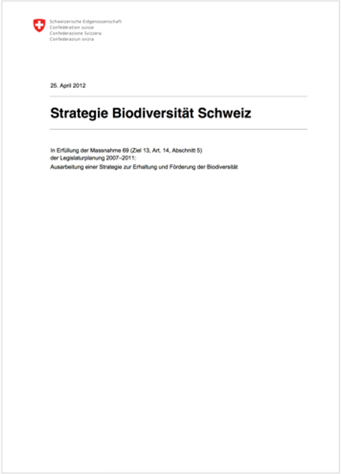
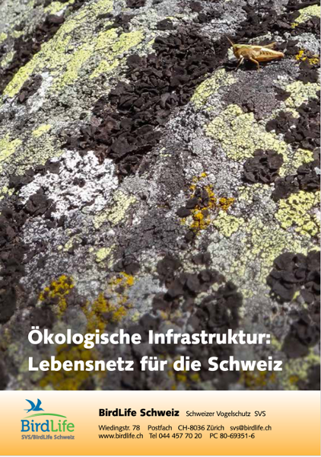
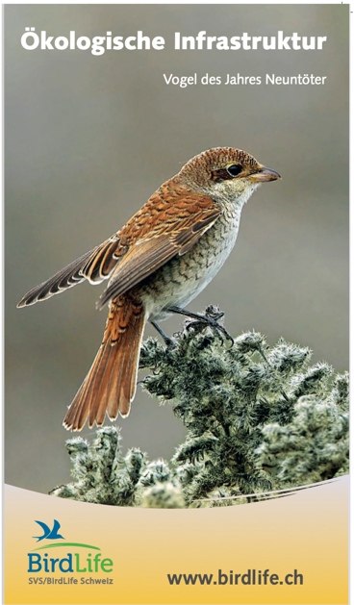
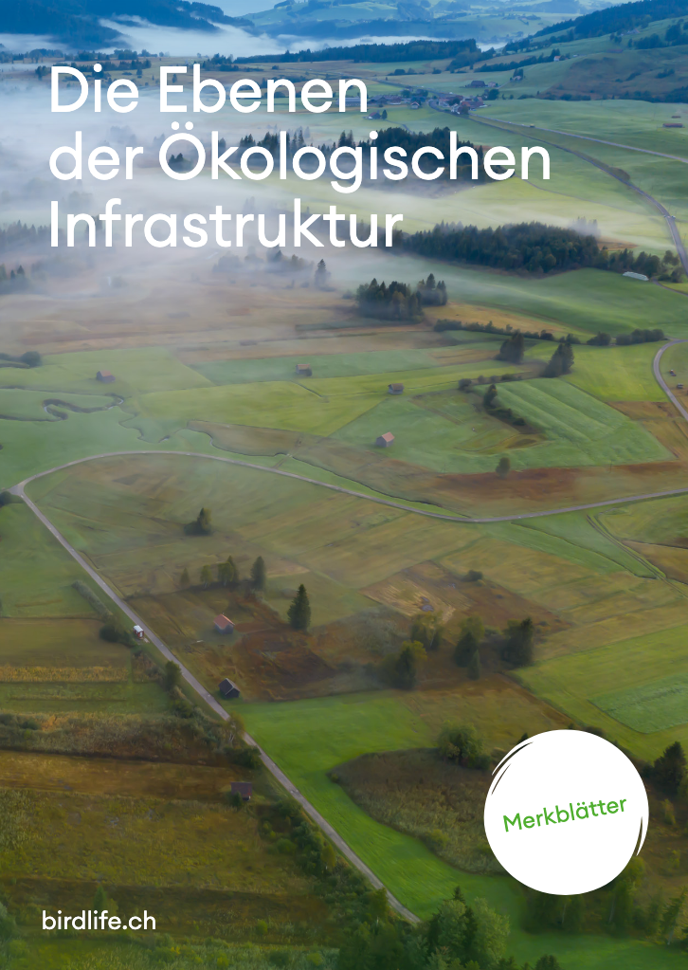


Zum Weiterlesen
Weitere Informationen
www.birdlife.ch/öi
www.oekologische-infrastruktur.ch
www.bafu.admin.ch

Slide 34


Herzlichen Dank für die Aufmerksamkeit!

